Slide 1
INVESTIGATION OF THE RESPONSE OF THE MID-LATITUDE IONOSPHERE TO SOLAR FLARES OF THE 25TH CYCLE OF ACTIVITY BASED ON MEASUREMENTS OF TEC VARIATIONS AND GNSS SIGNAL STRENGTH
D.S. Maksimov, D.A. Kogogin, I.A. Nasyrov, R.V. Zagretdinov
Notes:
ИССЛЕДОВАНИЕ ОТКЛИКА СРЕДНЕШИРОТНОЙ ИОНОСФЕРЫ НА СОЛНЕЧНЫЕ ВСПЫШКИ 25-ГО ЦИКЛА АКТИВНОСТИ ПО ДАННЫМ ИЗМЕРЕНИЯ ВАРИАЦИЙ ПЭС И МОЩНОСТИ ГНСС СИГНАЛОВ

Slide 2
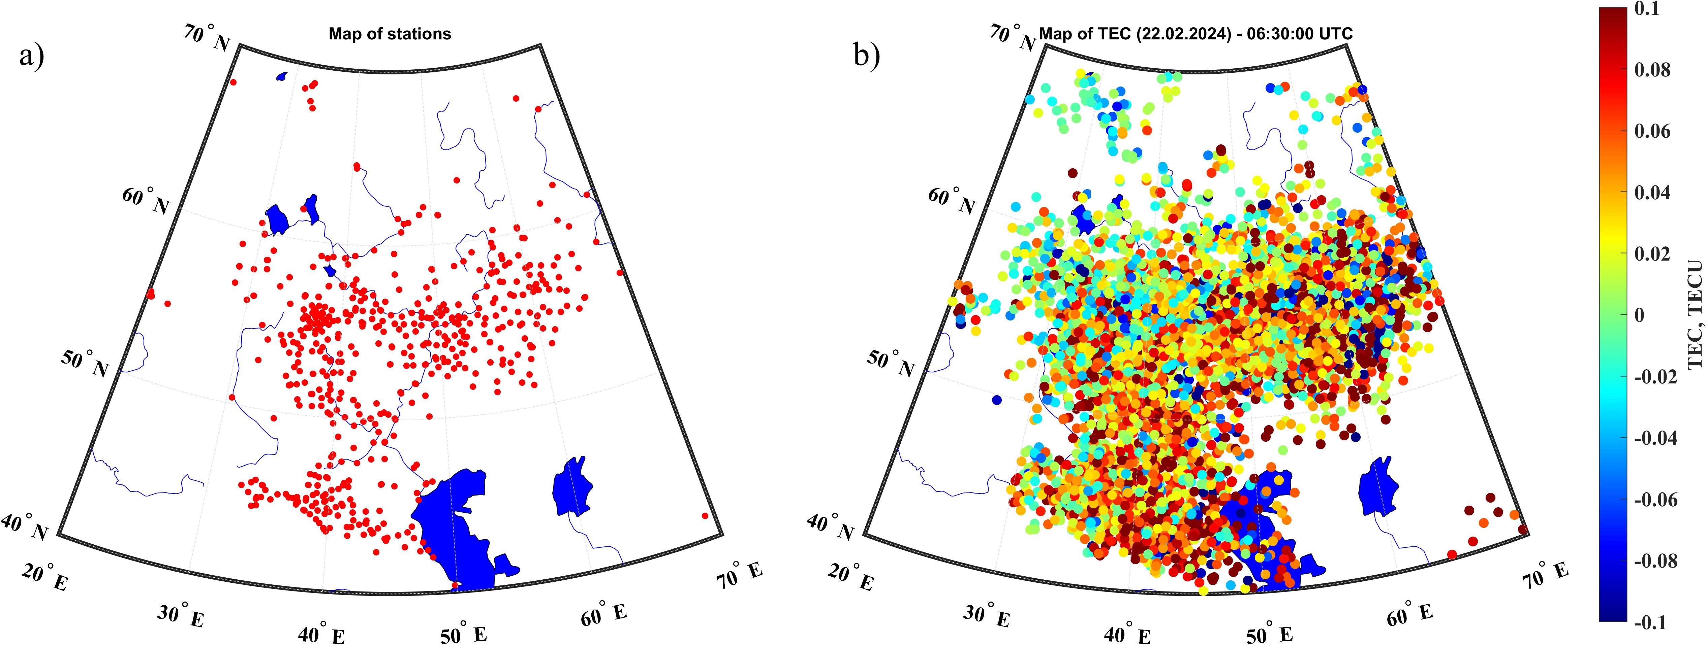
Data from 2022-2024 were used for the study.
During the research days, data from 750-1050 stations were available
Fig. 1. a) Displaying the location of stations for 22.02.2024
b) An example of displaying a map of the TPP and a highlighted research area

Slide 3
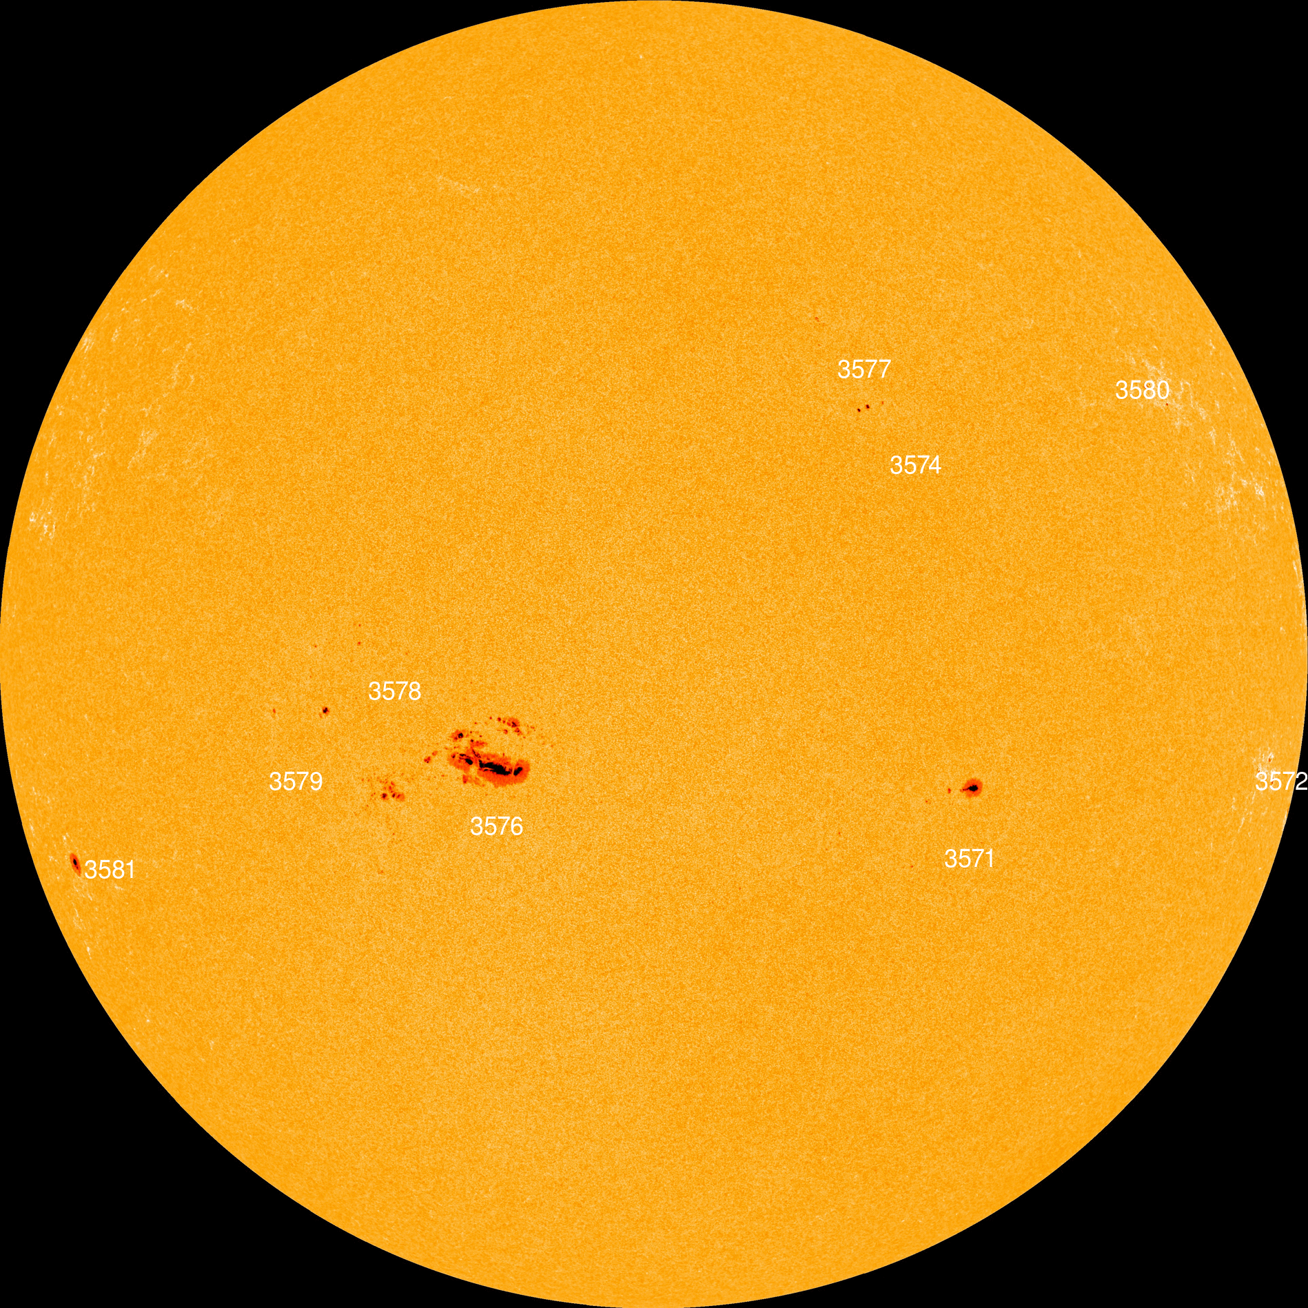
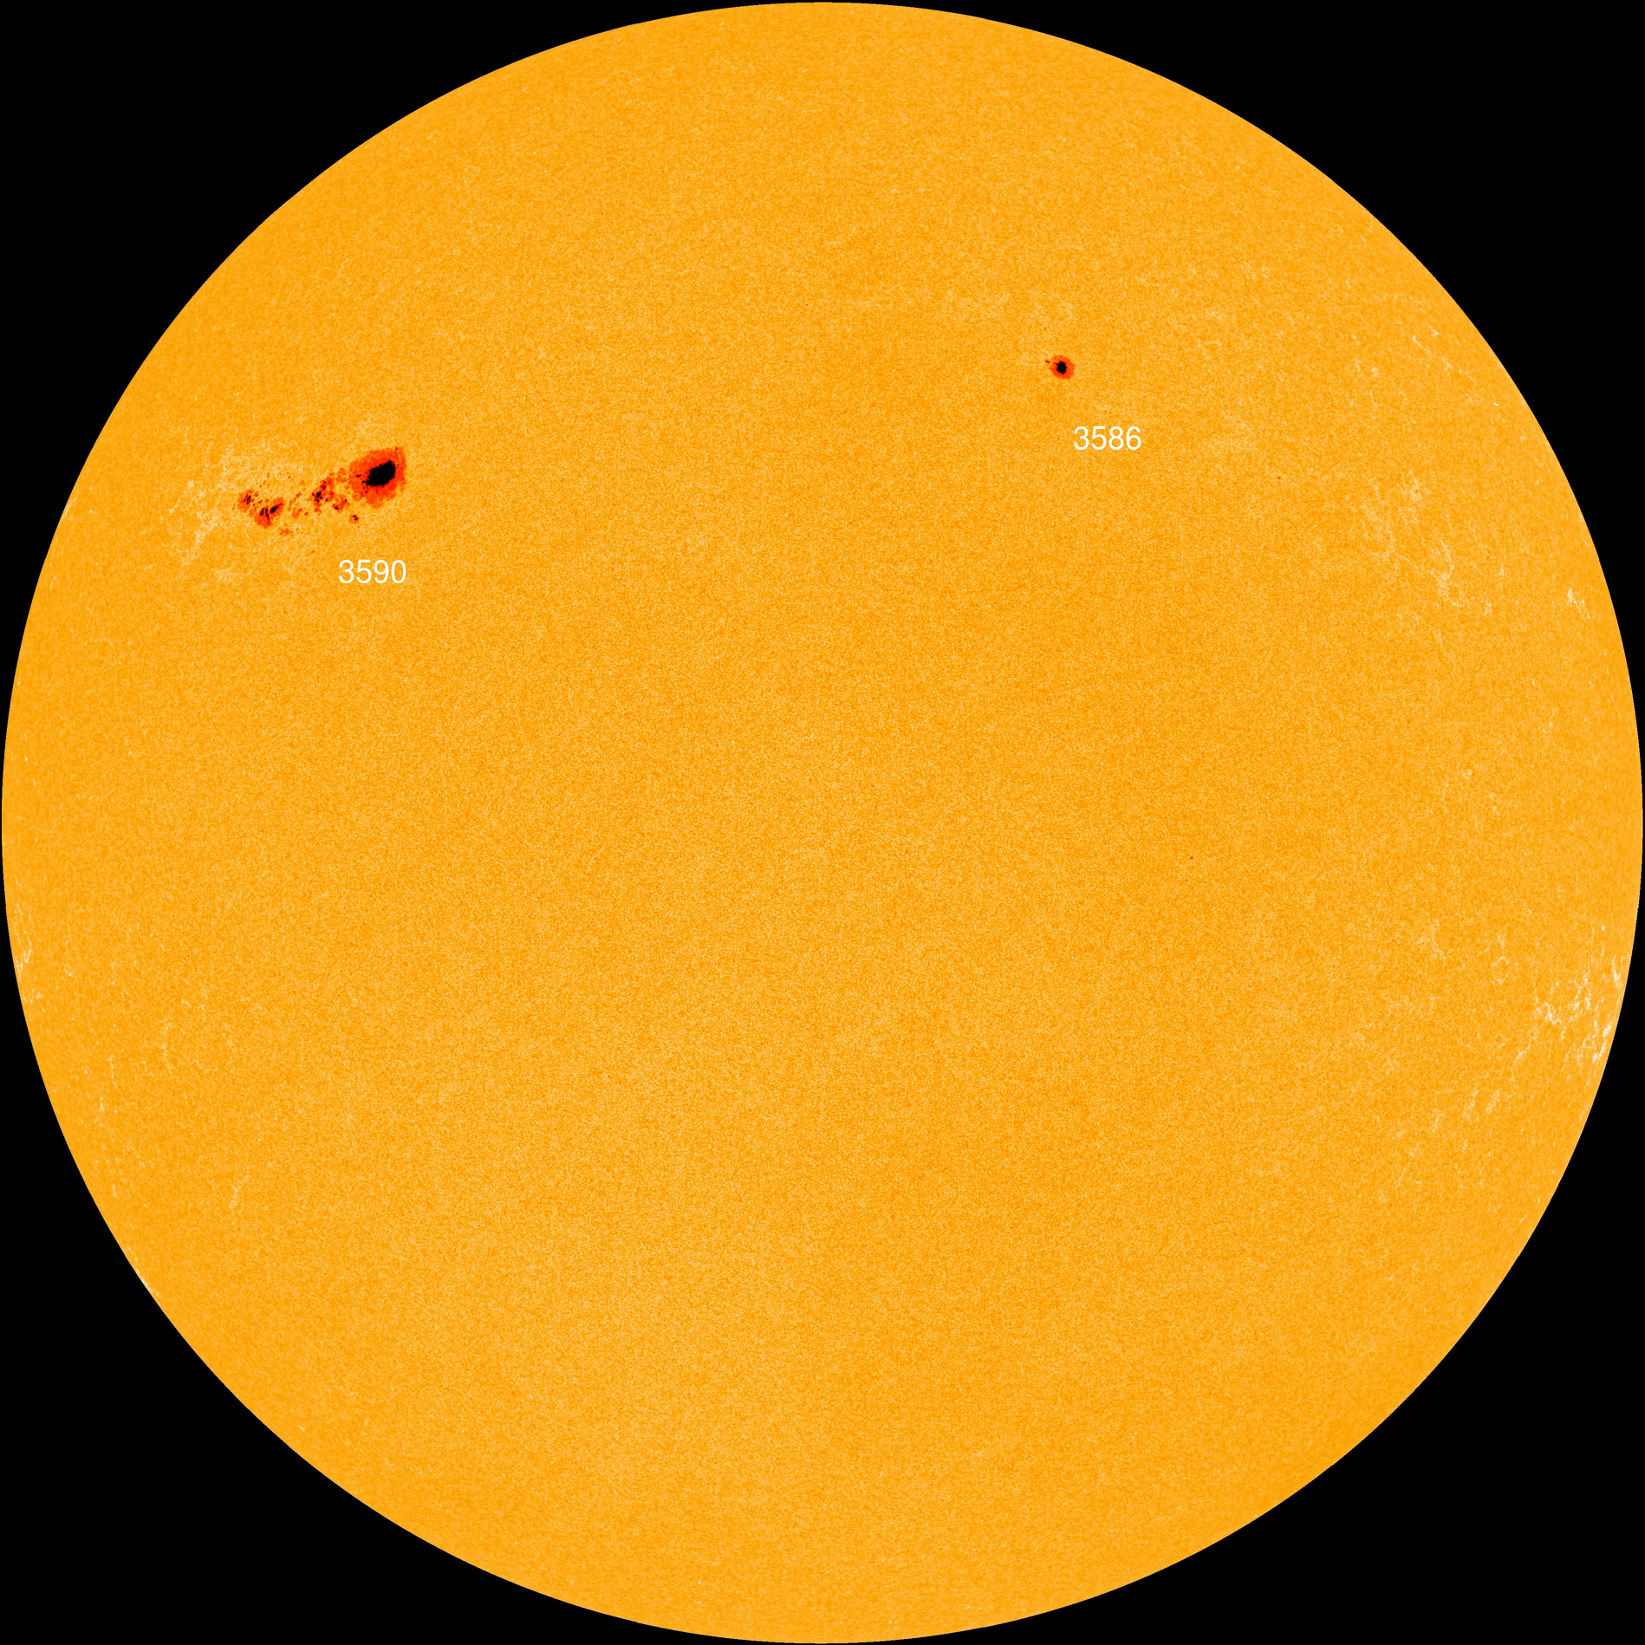
09.02.2024
22.02.2024

Slide 4
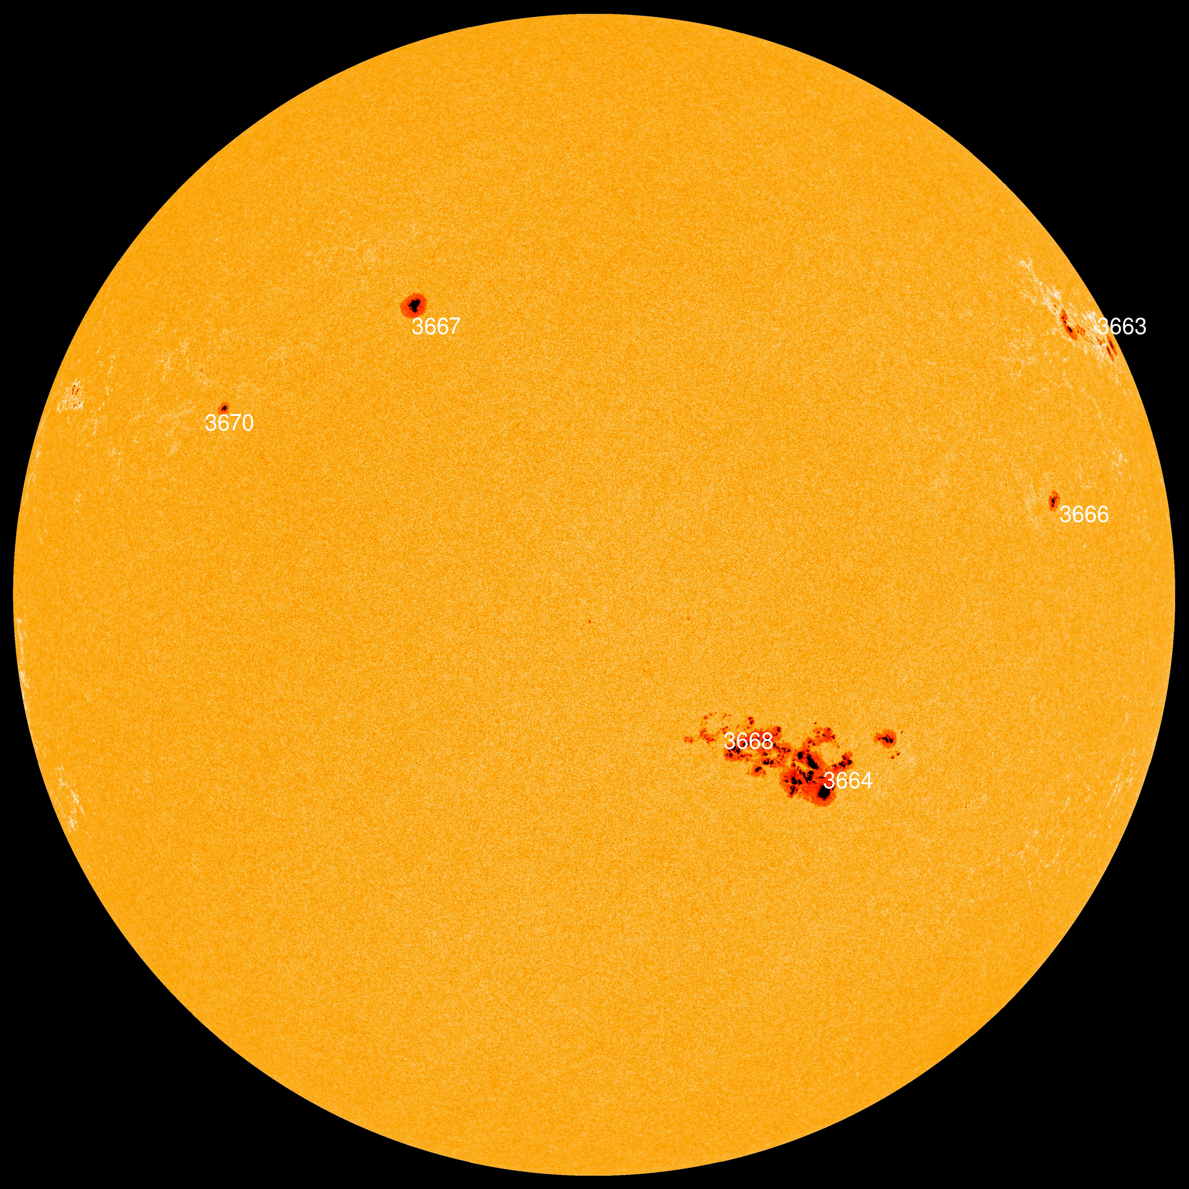
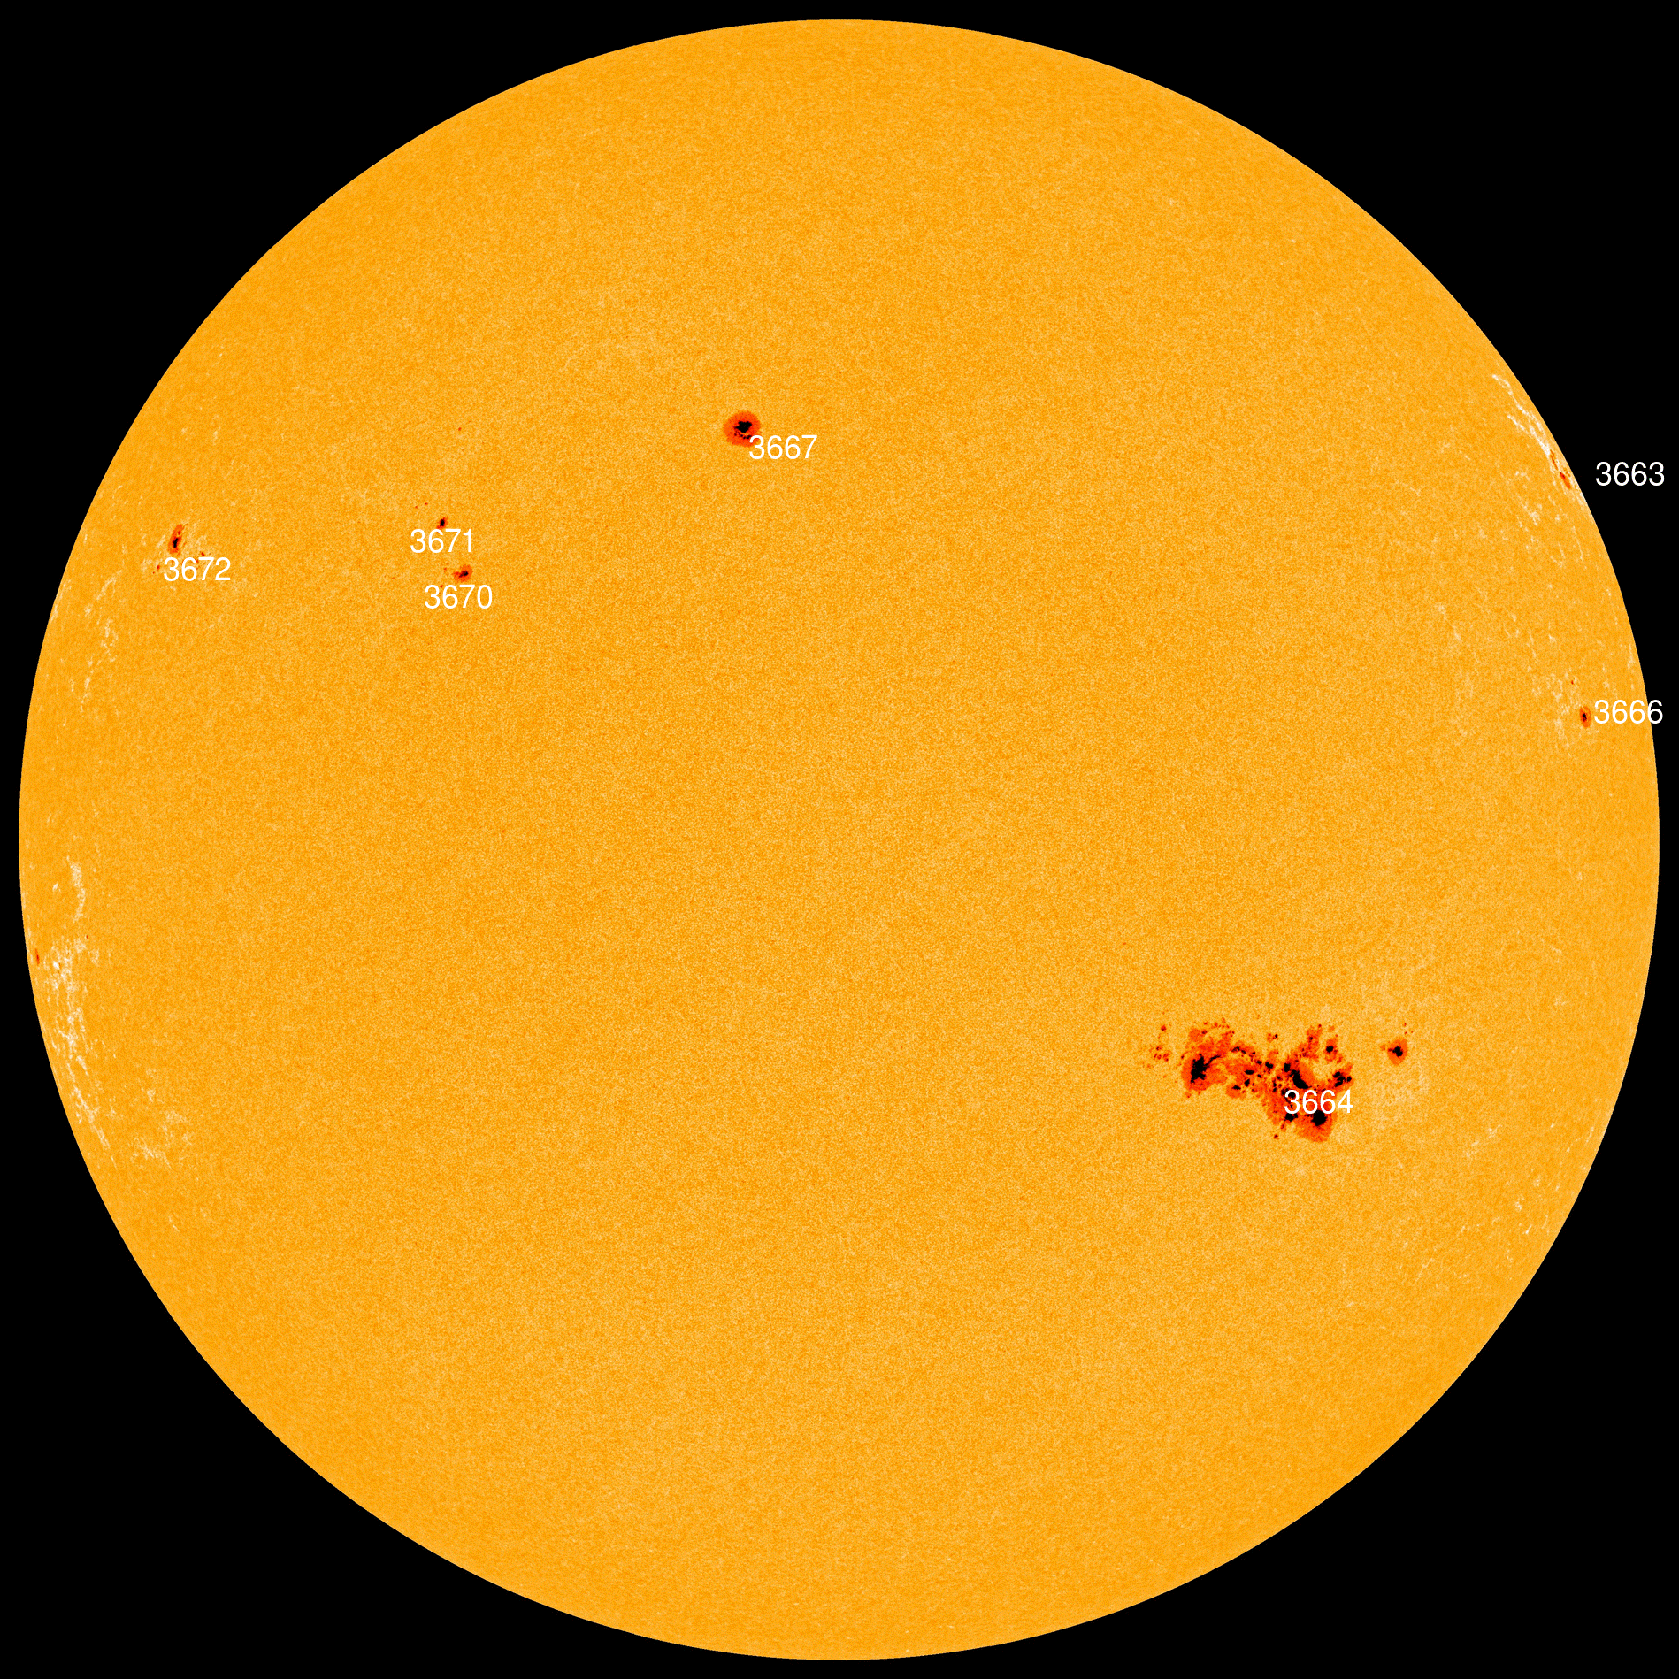
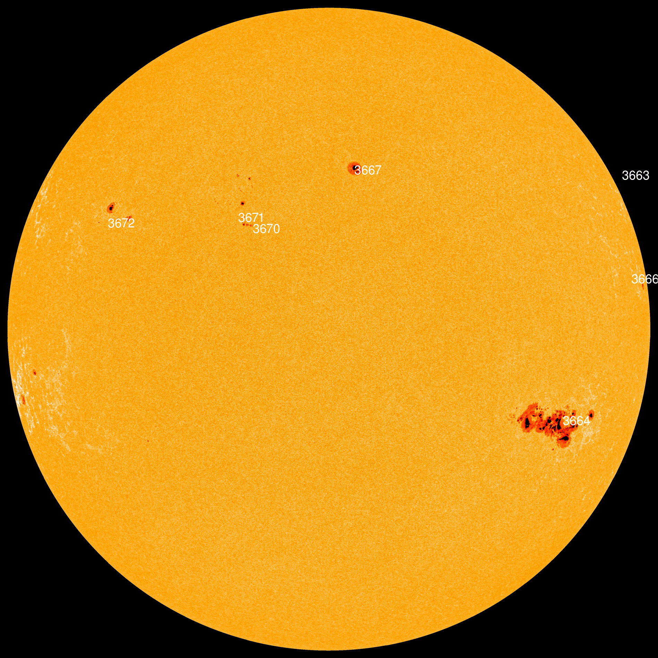
09.05.2024
10.05.2024
11.05.2024

Slide 5
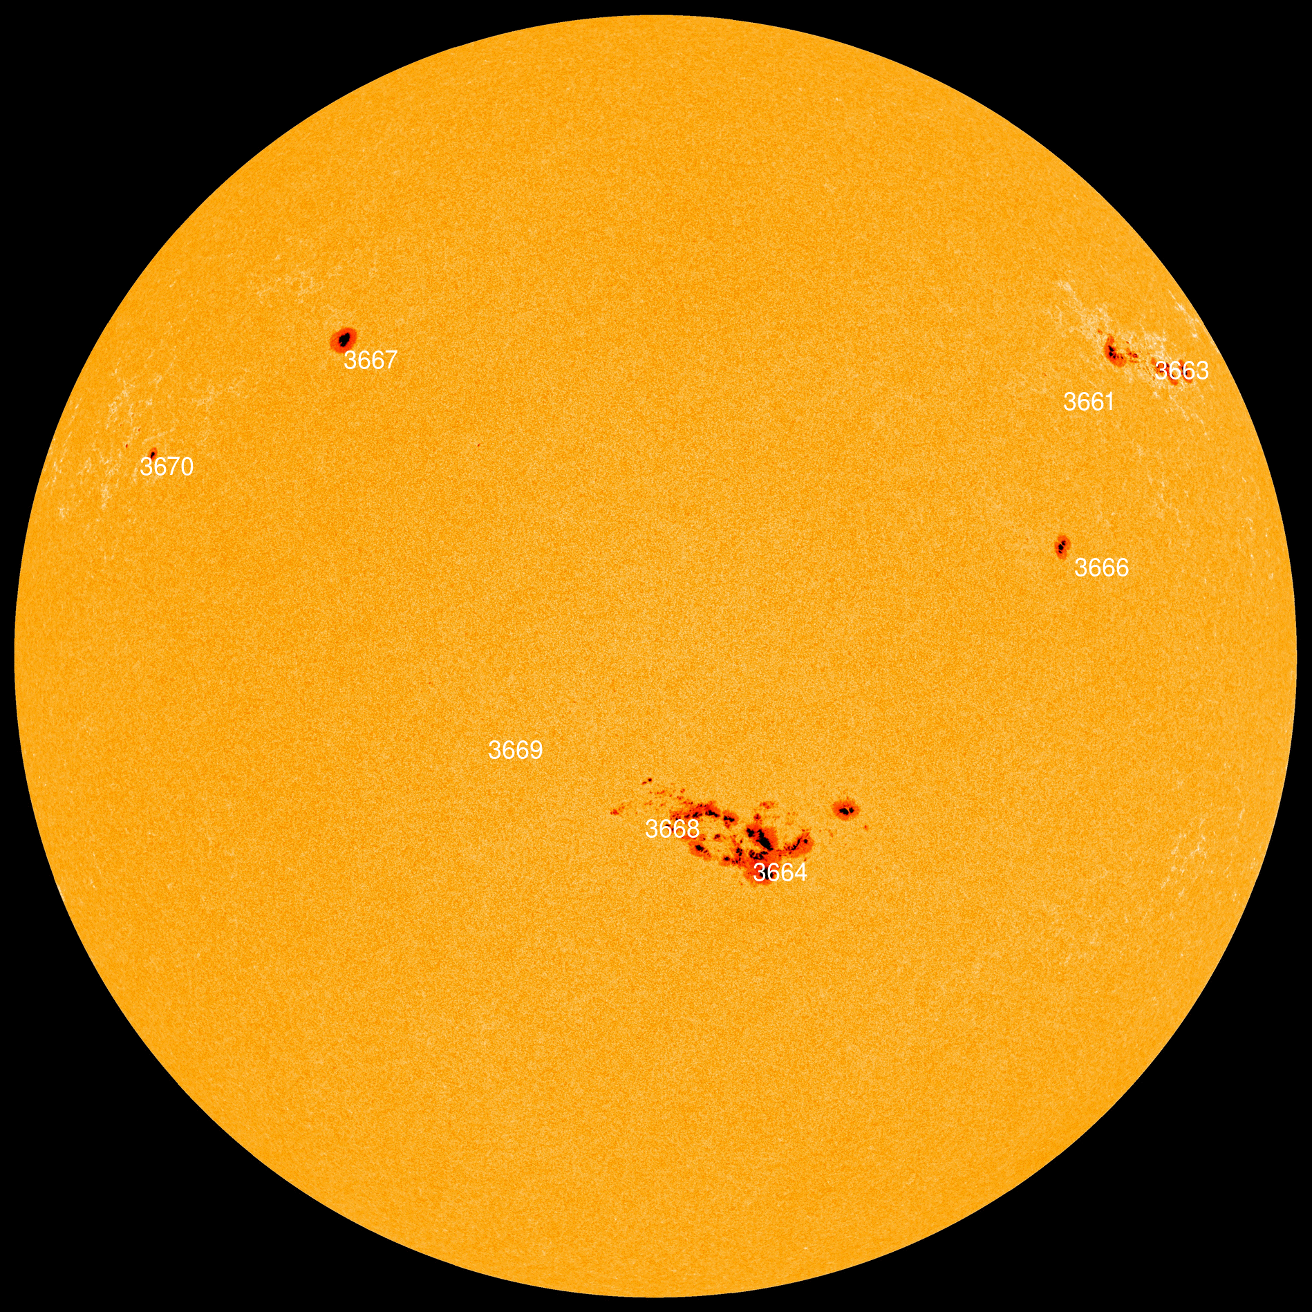
08.05.2024
09.05.2024

Slide 6
The research was carried out at the expense of a grant from the Russian Science Foundation No. 23-77-10029.
REFERENCES
Kogogin D.A, Nasyrov I.A, Shindin A.V, Grach S.M., Maksimov D.S., Zagretdinov R.V., Dementiev V.O, Dynamic Changes of the Ionospheric Artificial Airglow Region Caused by High-Power Radio Waves Based on a Joint Analysis of Night-Sky Snapshots in the 630 nm Line and Total Electron Content Variation Maps//Radiophysics and Quantum Electronics. - 2020. - Vol. 63, Is.2. - P. 83-96.
Maksimov D.S., Kogogin D.A., Nasyrov I.A., Zagretdinov R.V.. Vlijanie solnechnyh vspyshek v 2022 godu na regional'nuju vozmushhennost' ionosfery zemli po dannym GNSS-stancij, raspolozhennyh v evropejskoj chasti RF [The influence of solar flares in 2022 on the regional disturbance of the Earth's ionosphere according to GNSS stations located in the European part of the Russian Federation. / XXVIII All-Russian Open Scientific Conference "Propagation of radio waves"], Yoshkar-Ola, VSUT, Volgatech, 2023. pp. 147-151
Images of solar flares URL: https://www.spaceweatherlive.com (accessed 05.08.2024)
Graphs of the Sun's X-ray radiation URL: https://xras.ru/sun_flares.html (accessed 05.08.2024)

Slide 7
Thanks for your attention!
Maksimov Denis
Postgraduate student of the Institute of Physics, Kazan Federal University
Email: Denis-maksimov16@yandex.ru

Slide 8
Сцены после титров 1 (Карта CNR)
Год | Кол-во вспышек C-класса | M-класса | X-класса
2022 | 2036 | 178 | 7
2023 | 2752 | 342 | 13
2024 (январь-июль) | 1685 | 336 | 33

Slide 9
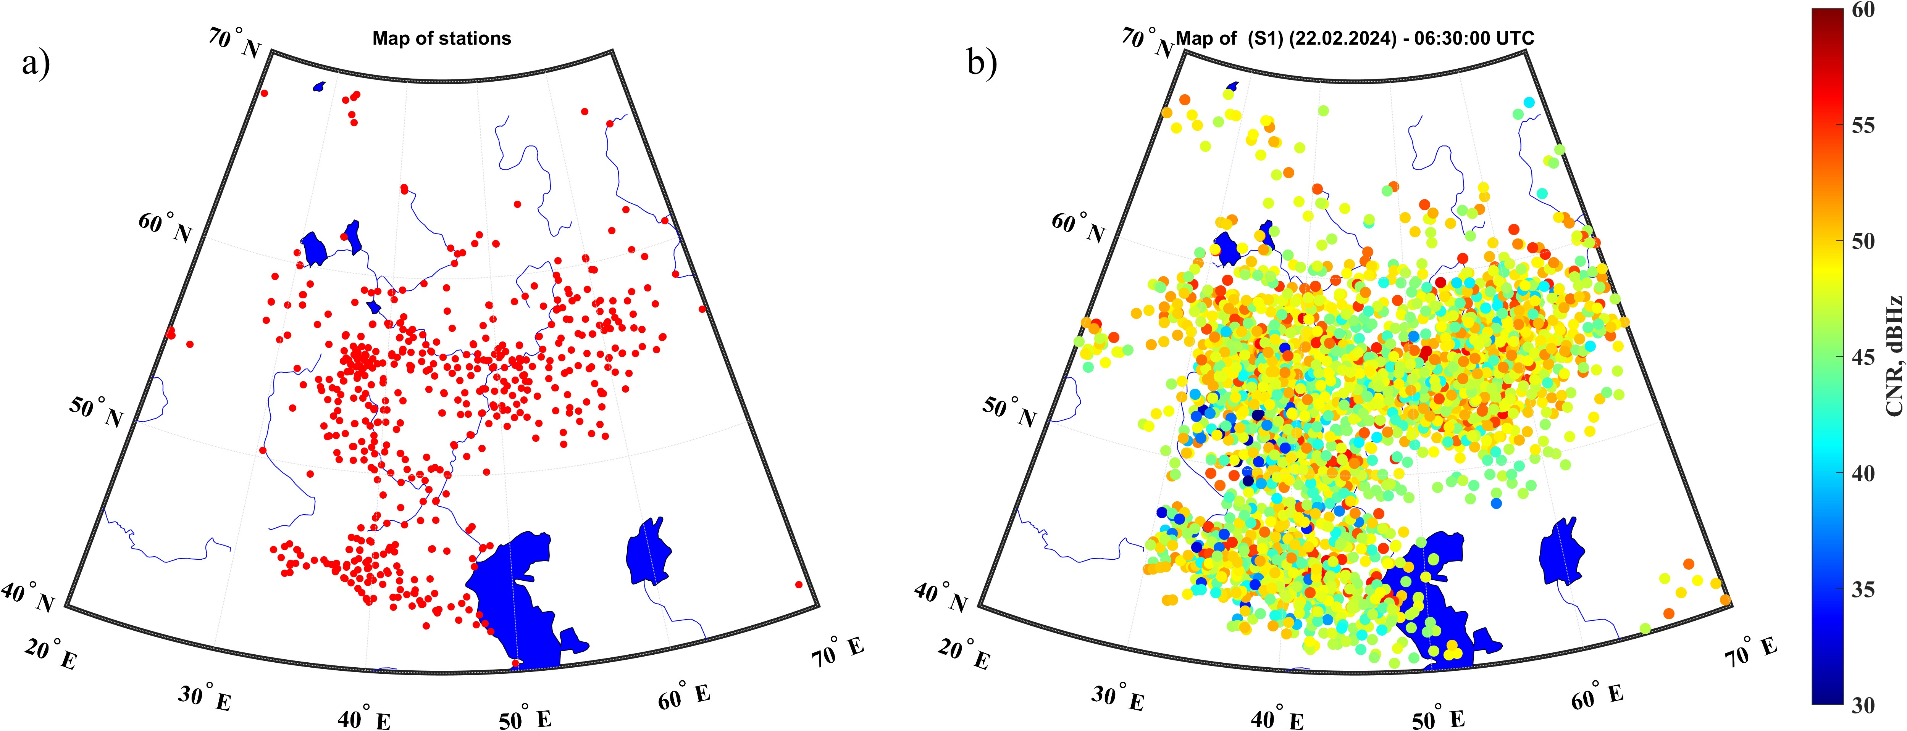
Сцены после титров 1 (Карта CNR)

Slide 10
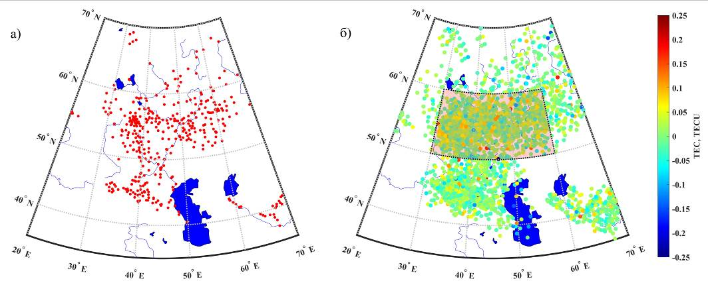
Сцены после титров 1 (Карта ПЭС)

Slide 11
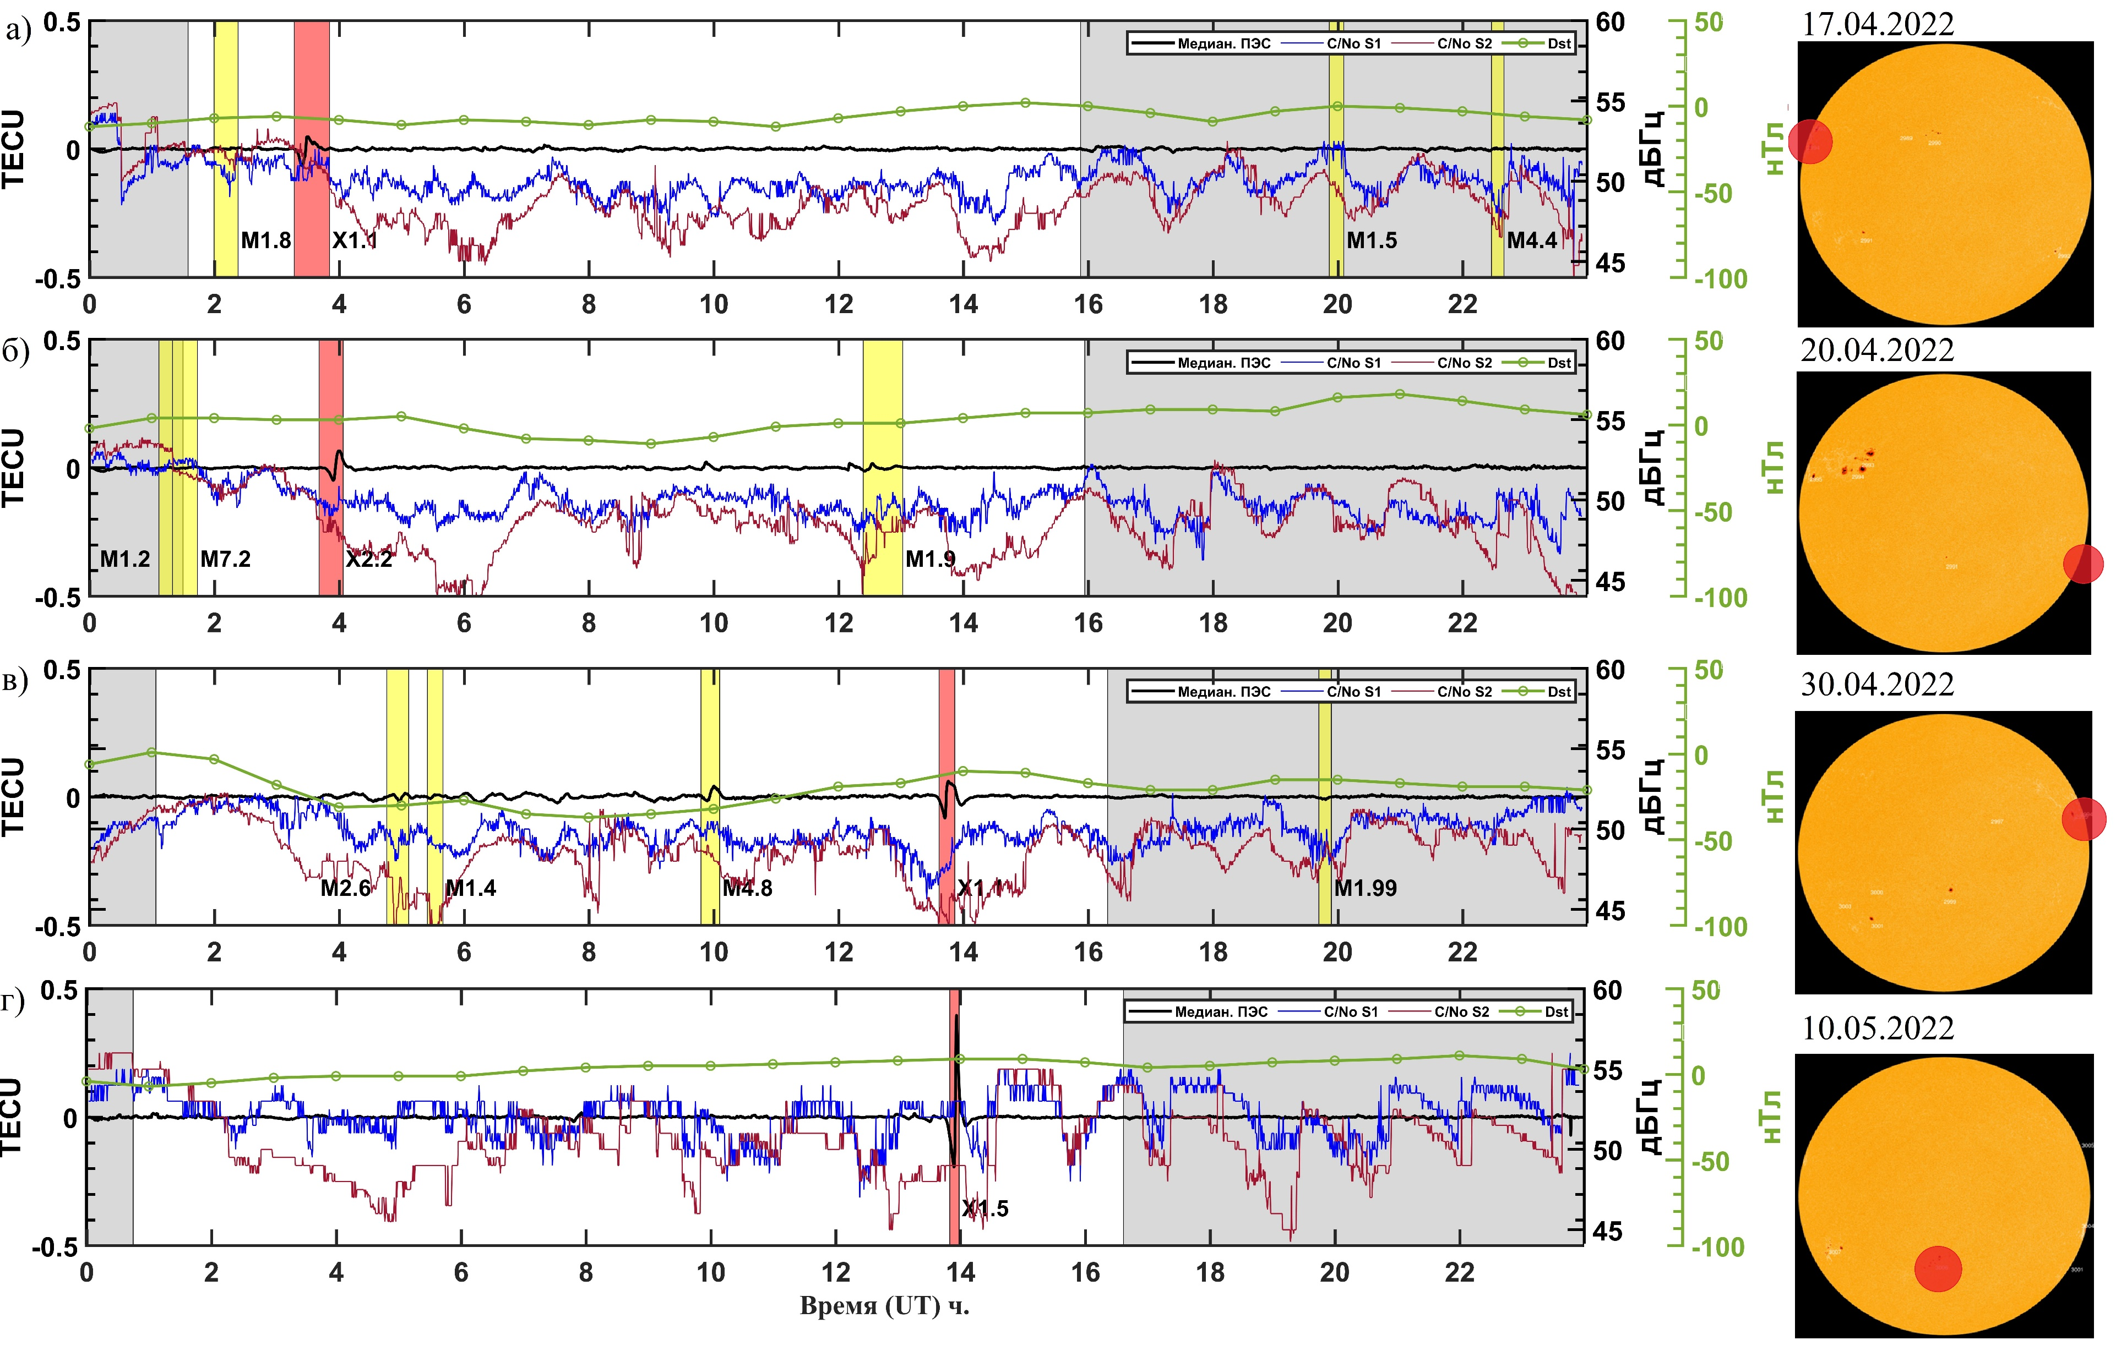
Сцены после титров 1 (вспышки 2022 года)

Slide 12
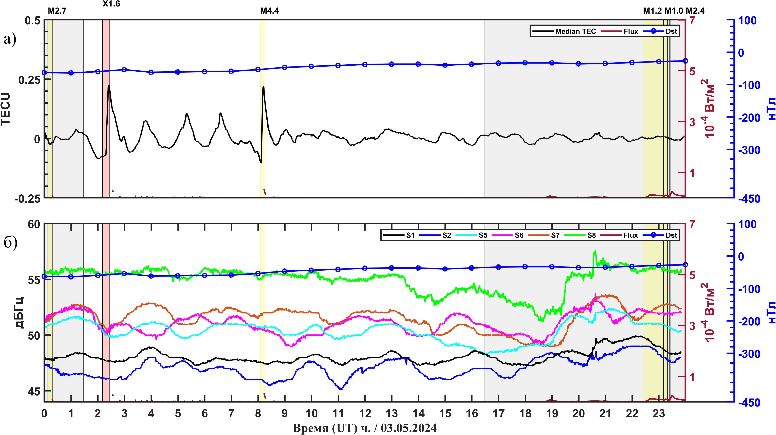
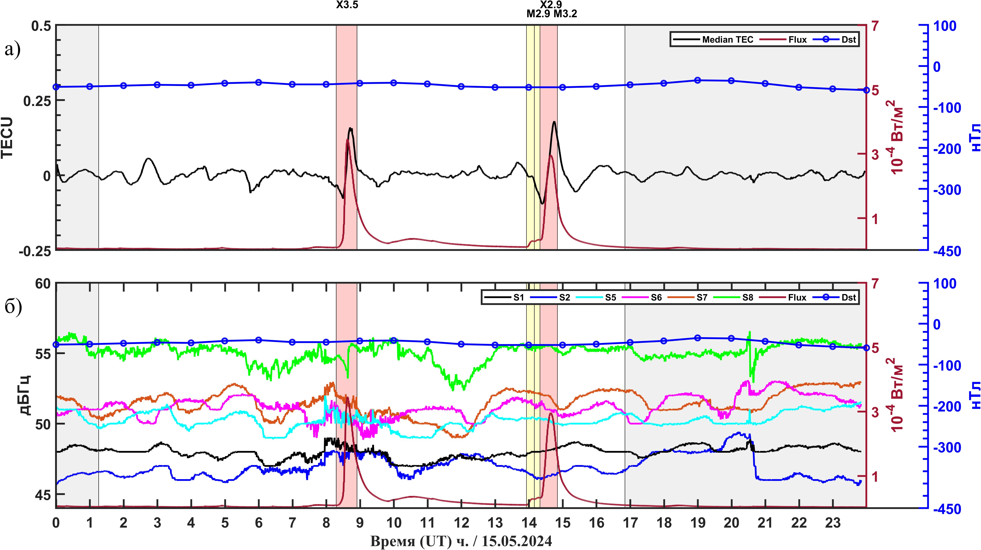
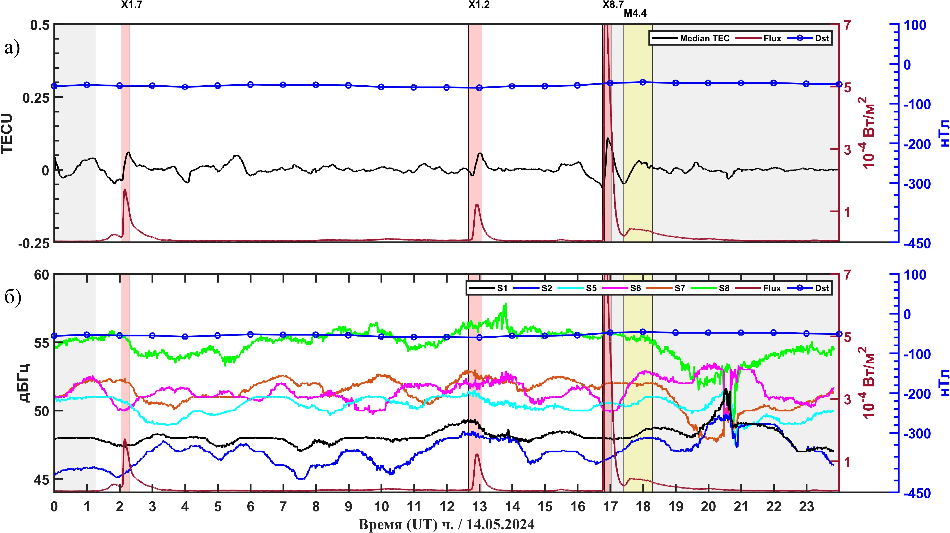
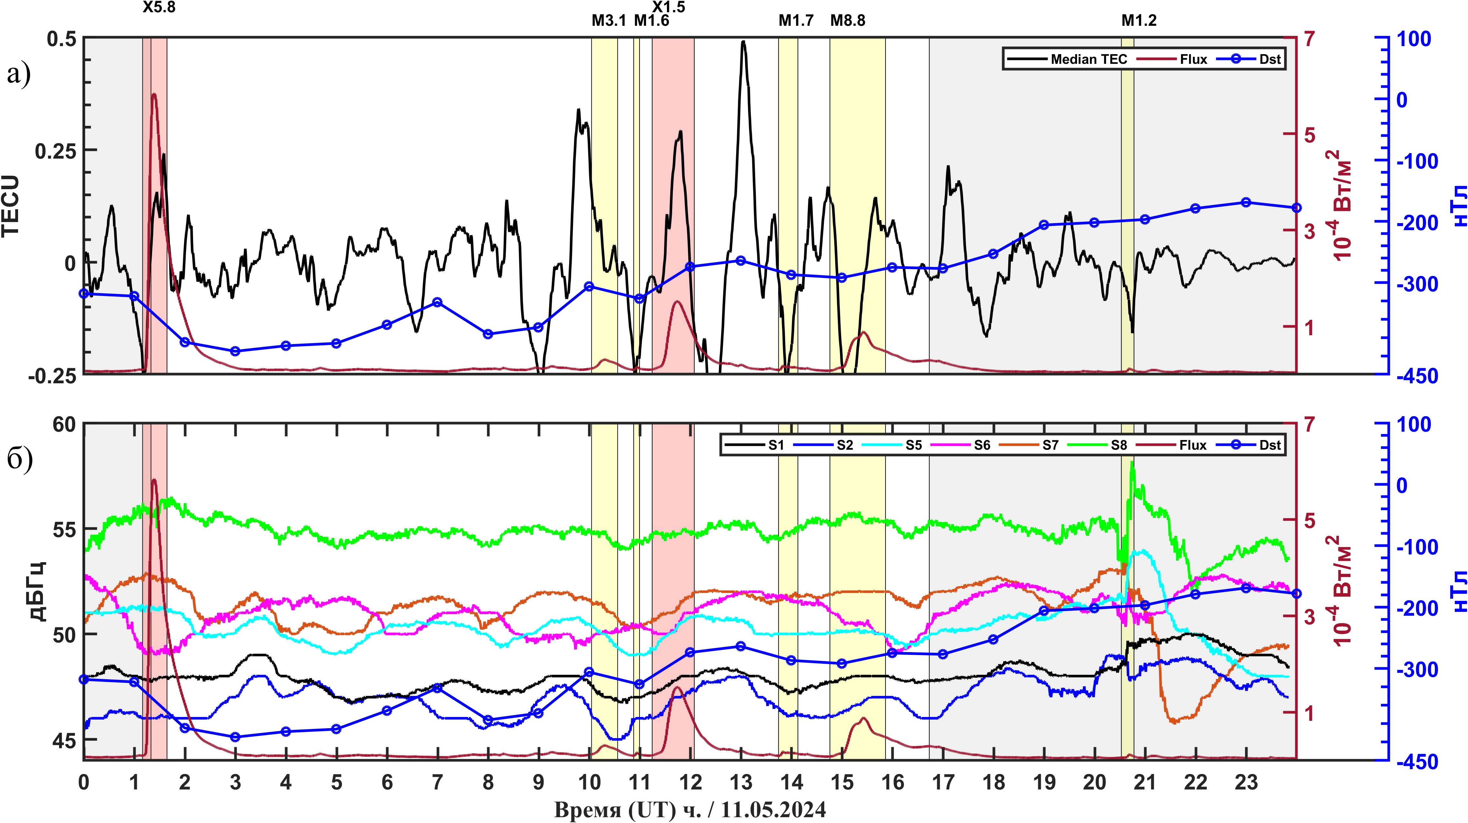
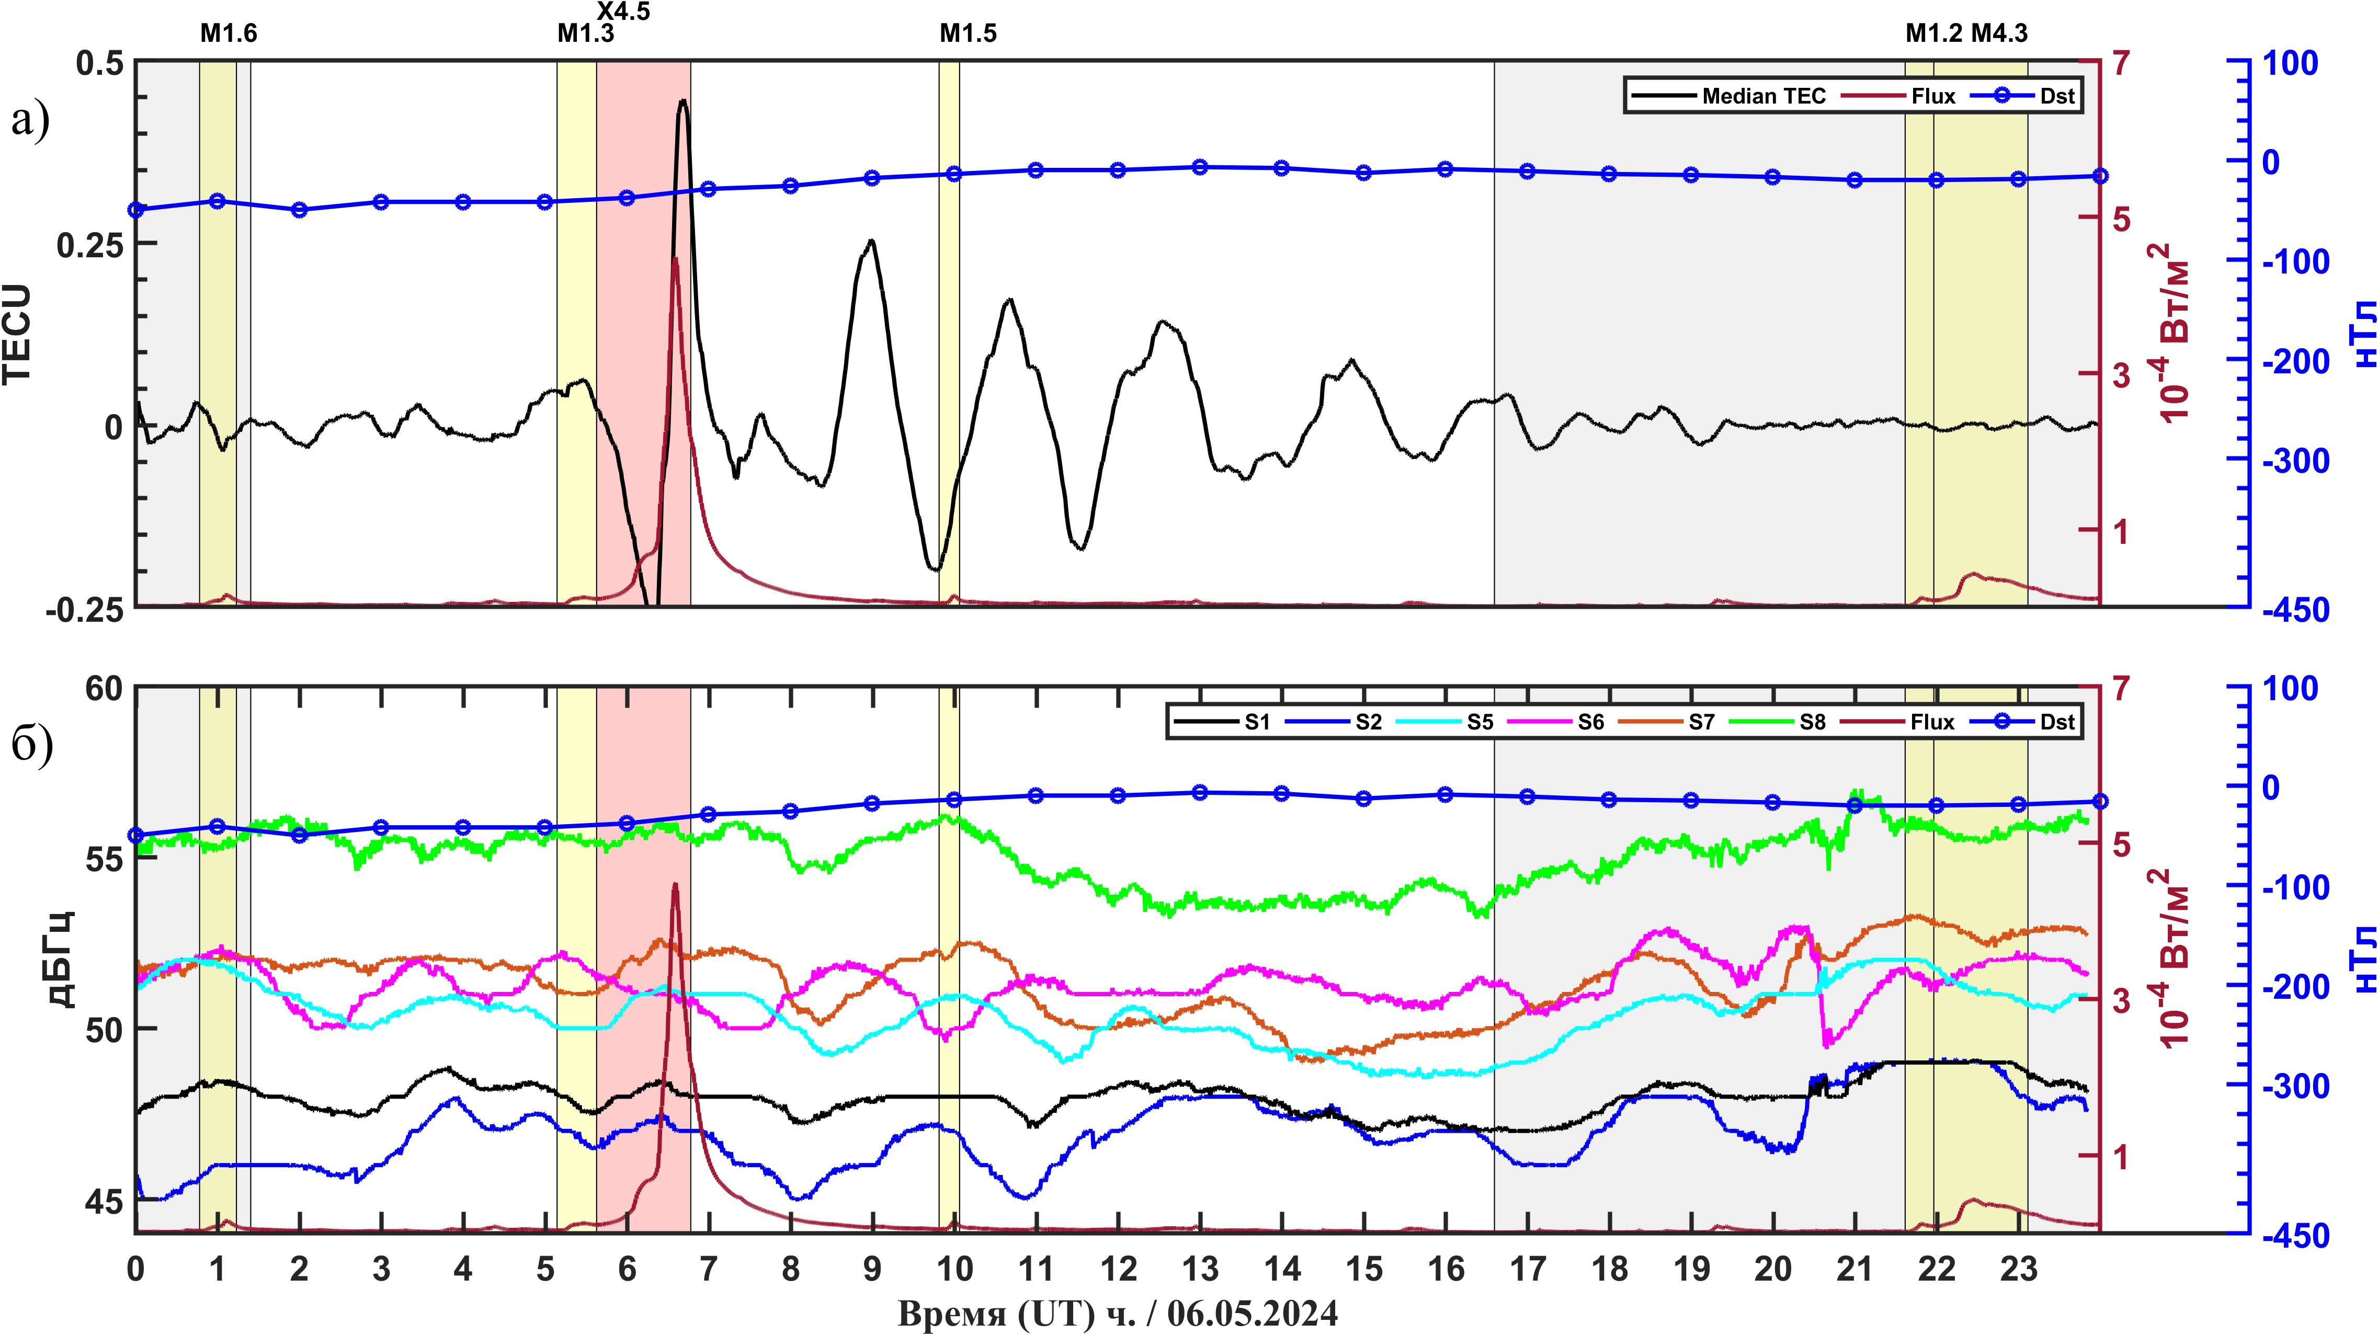
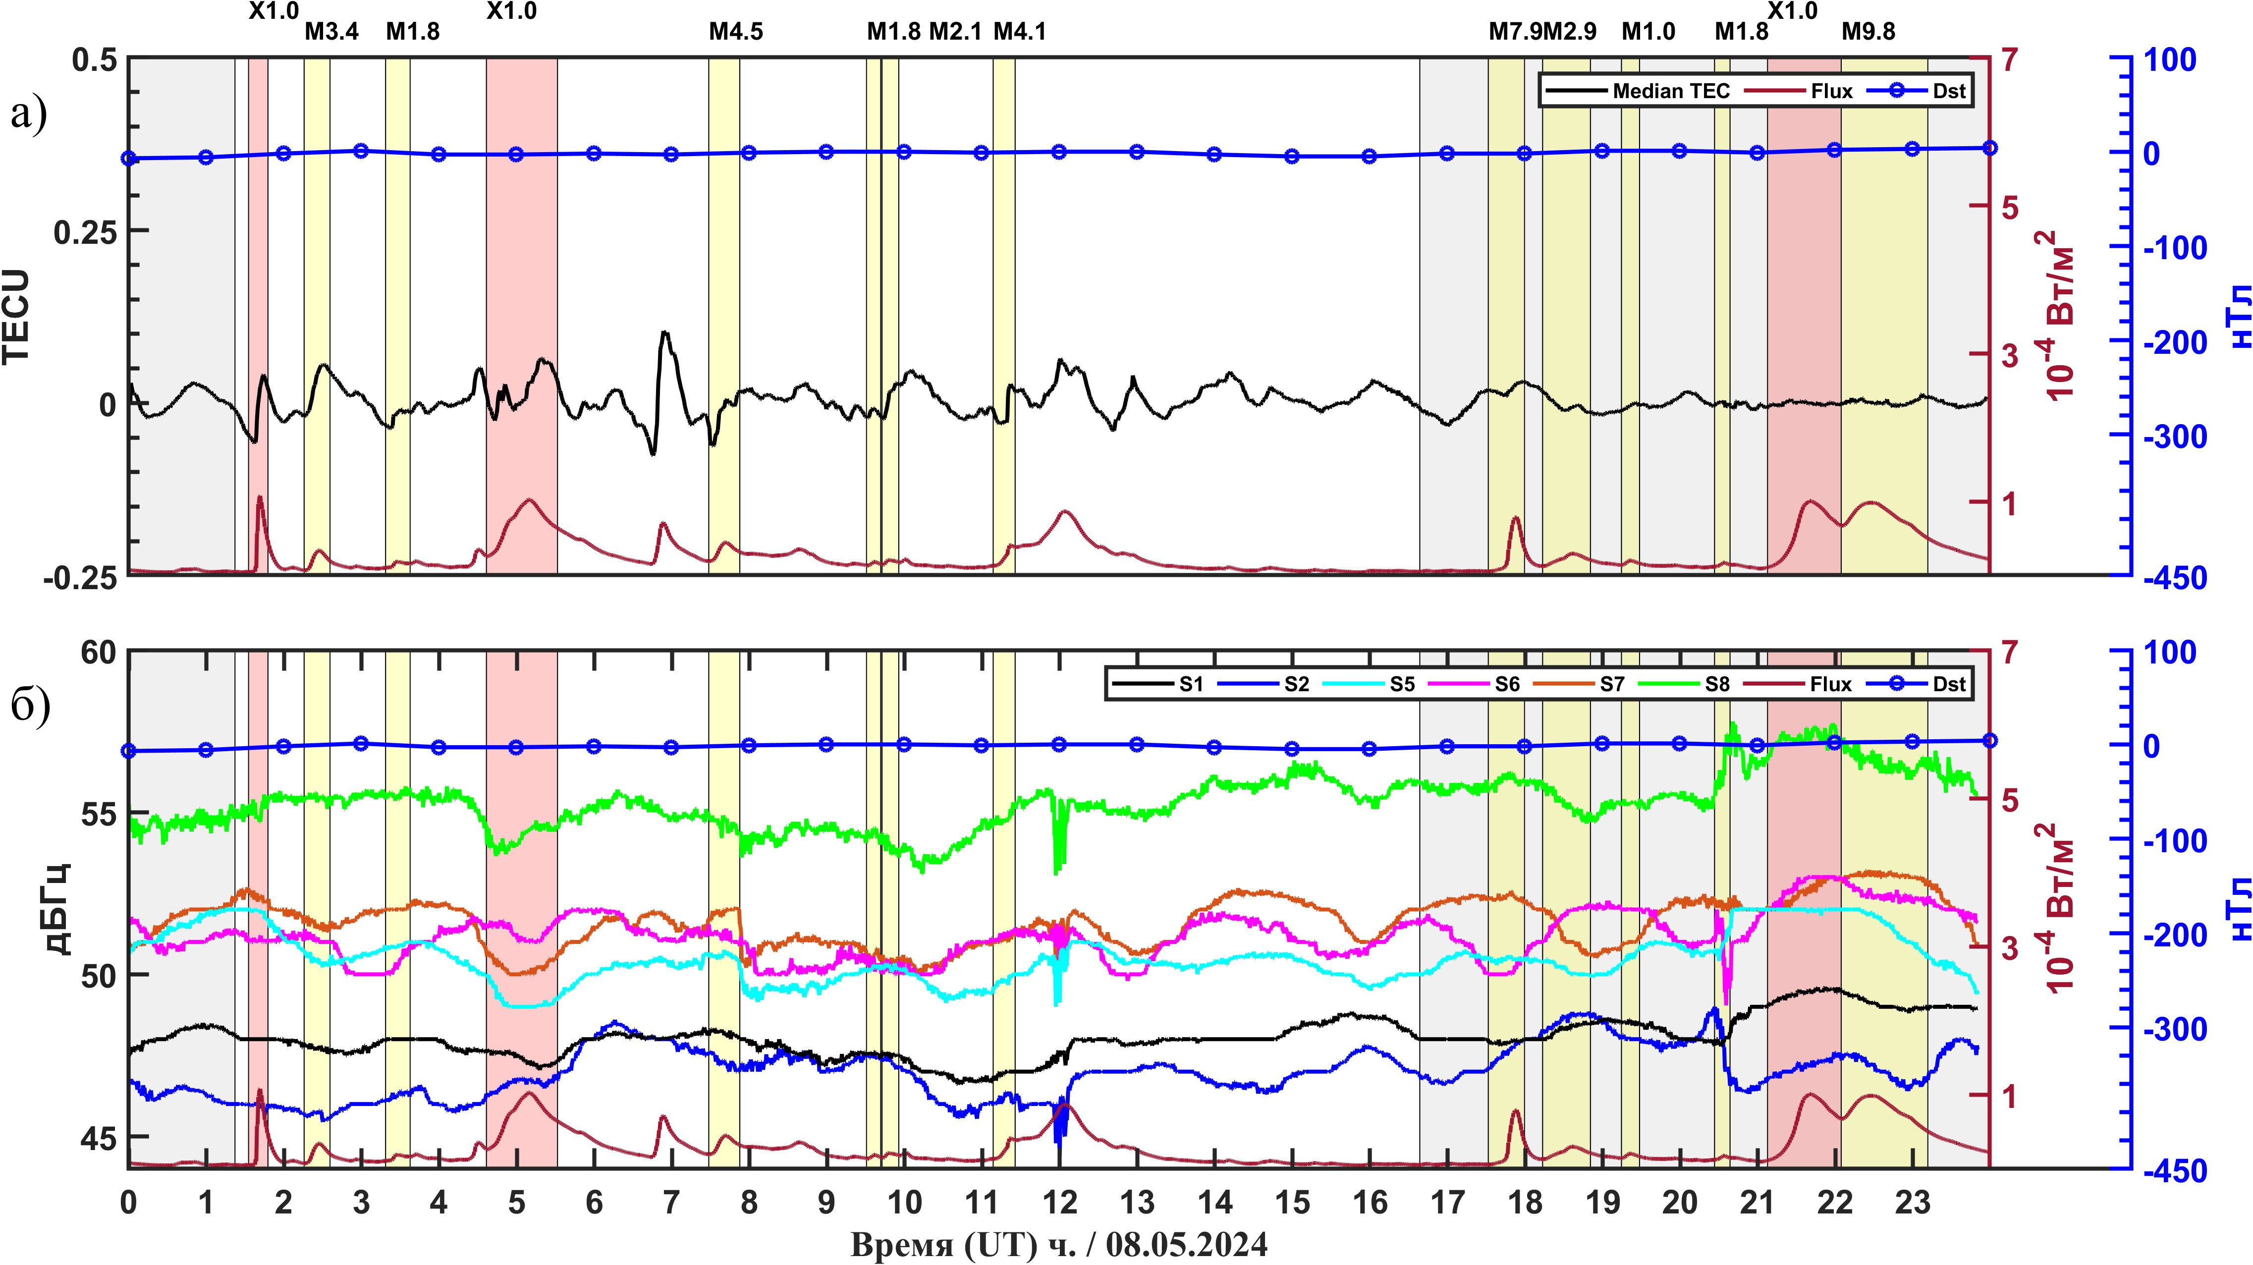
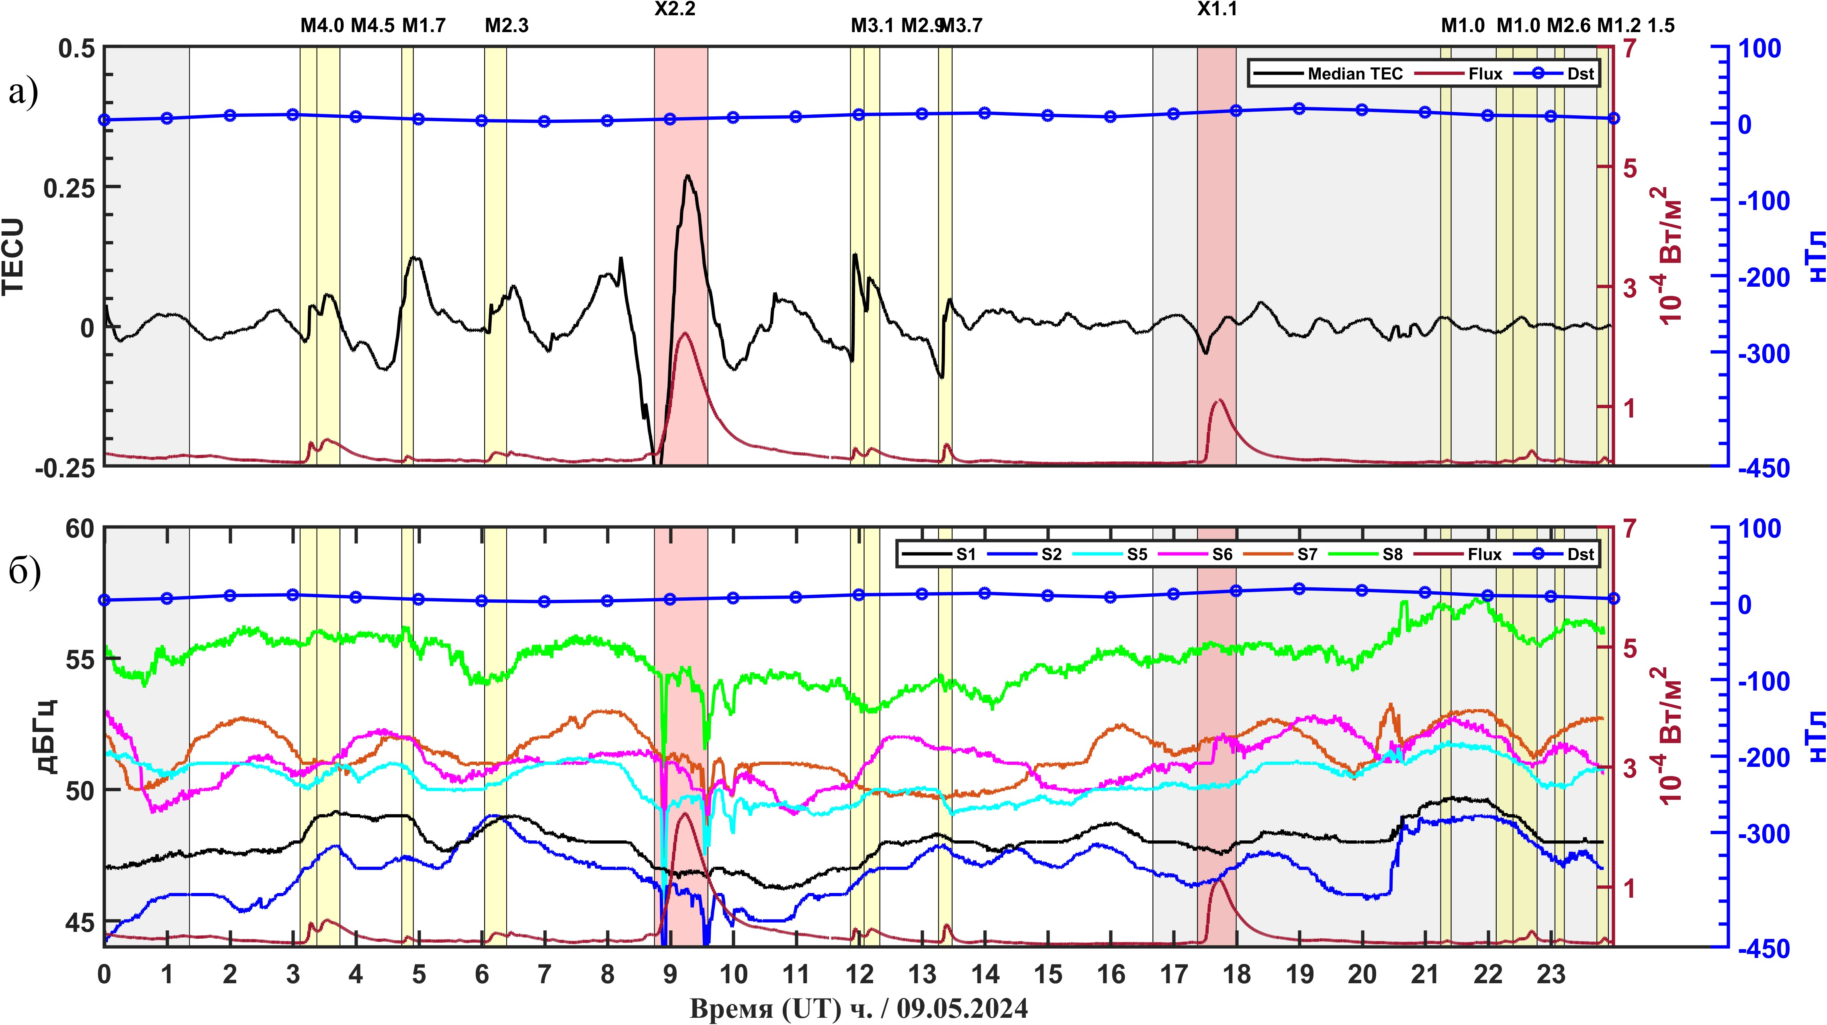
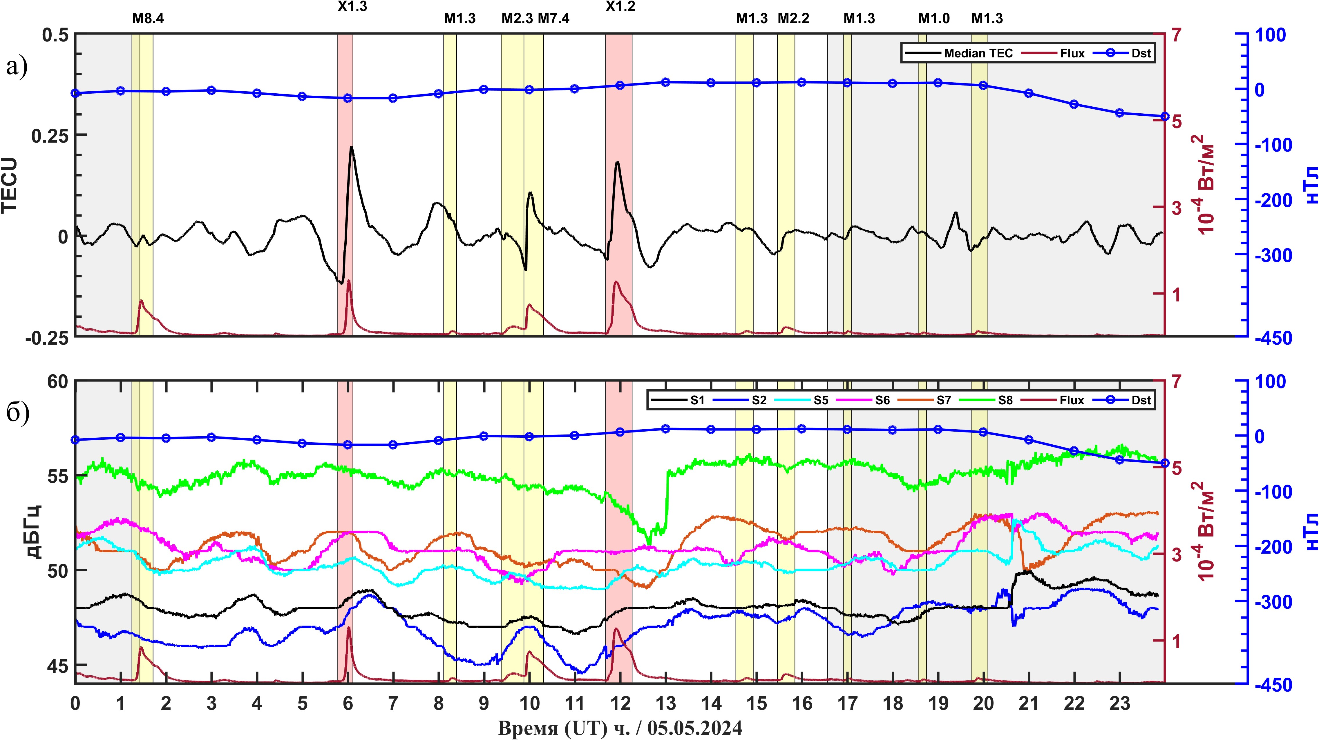
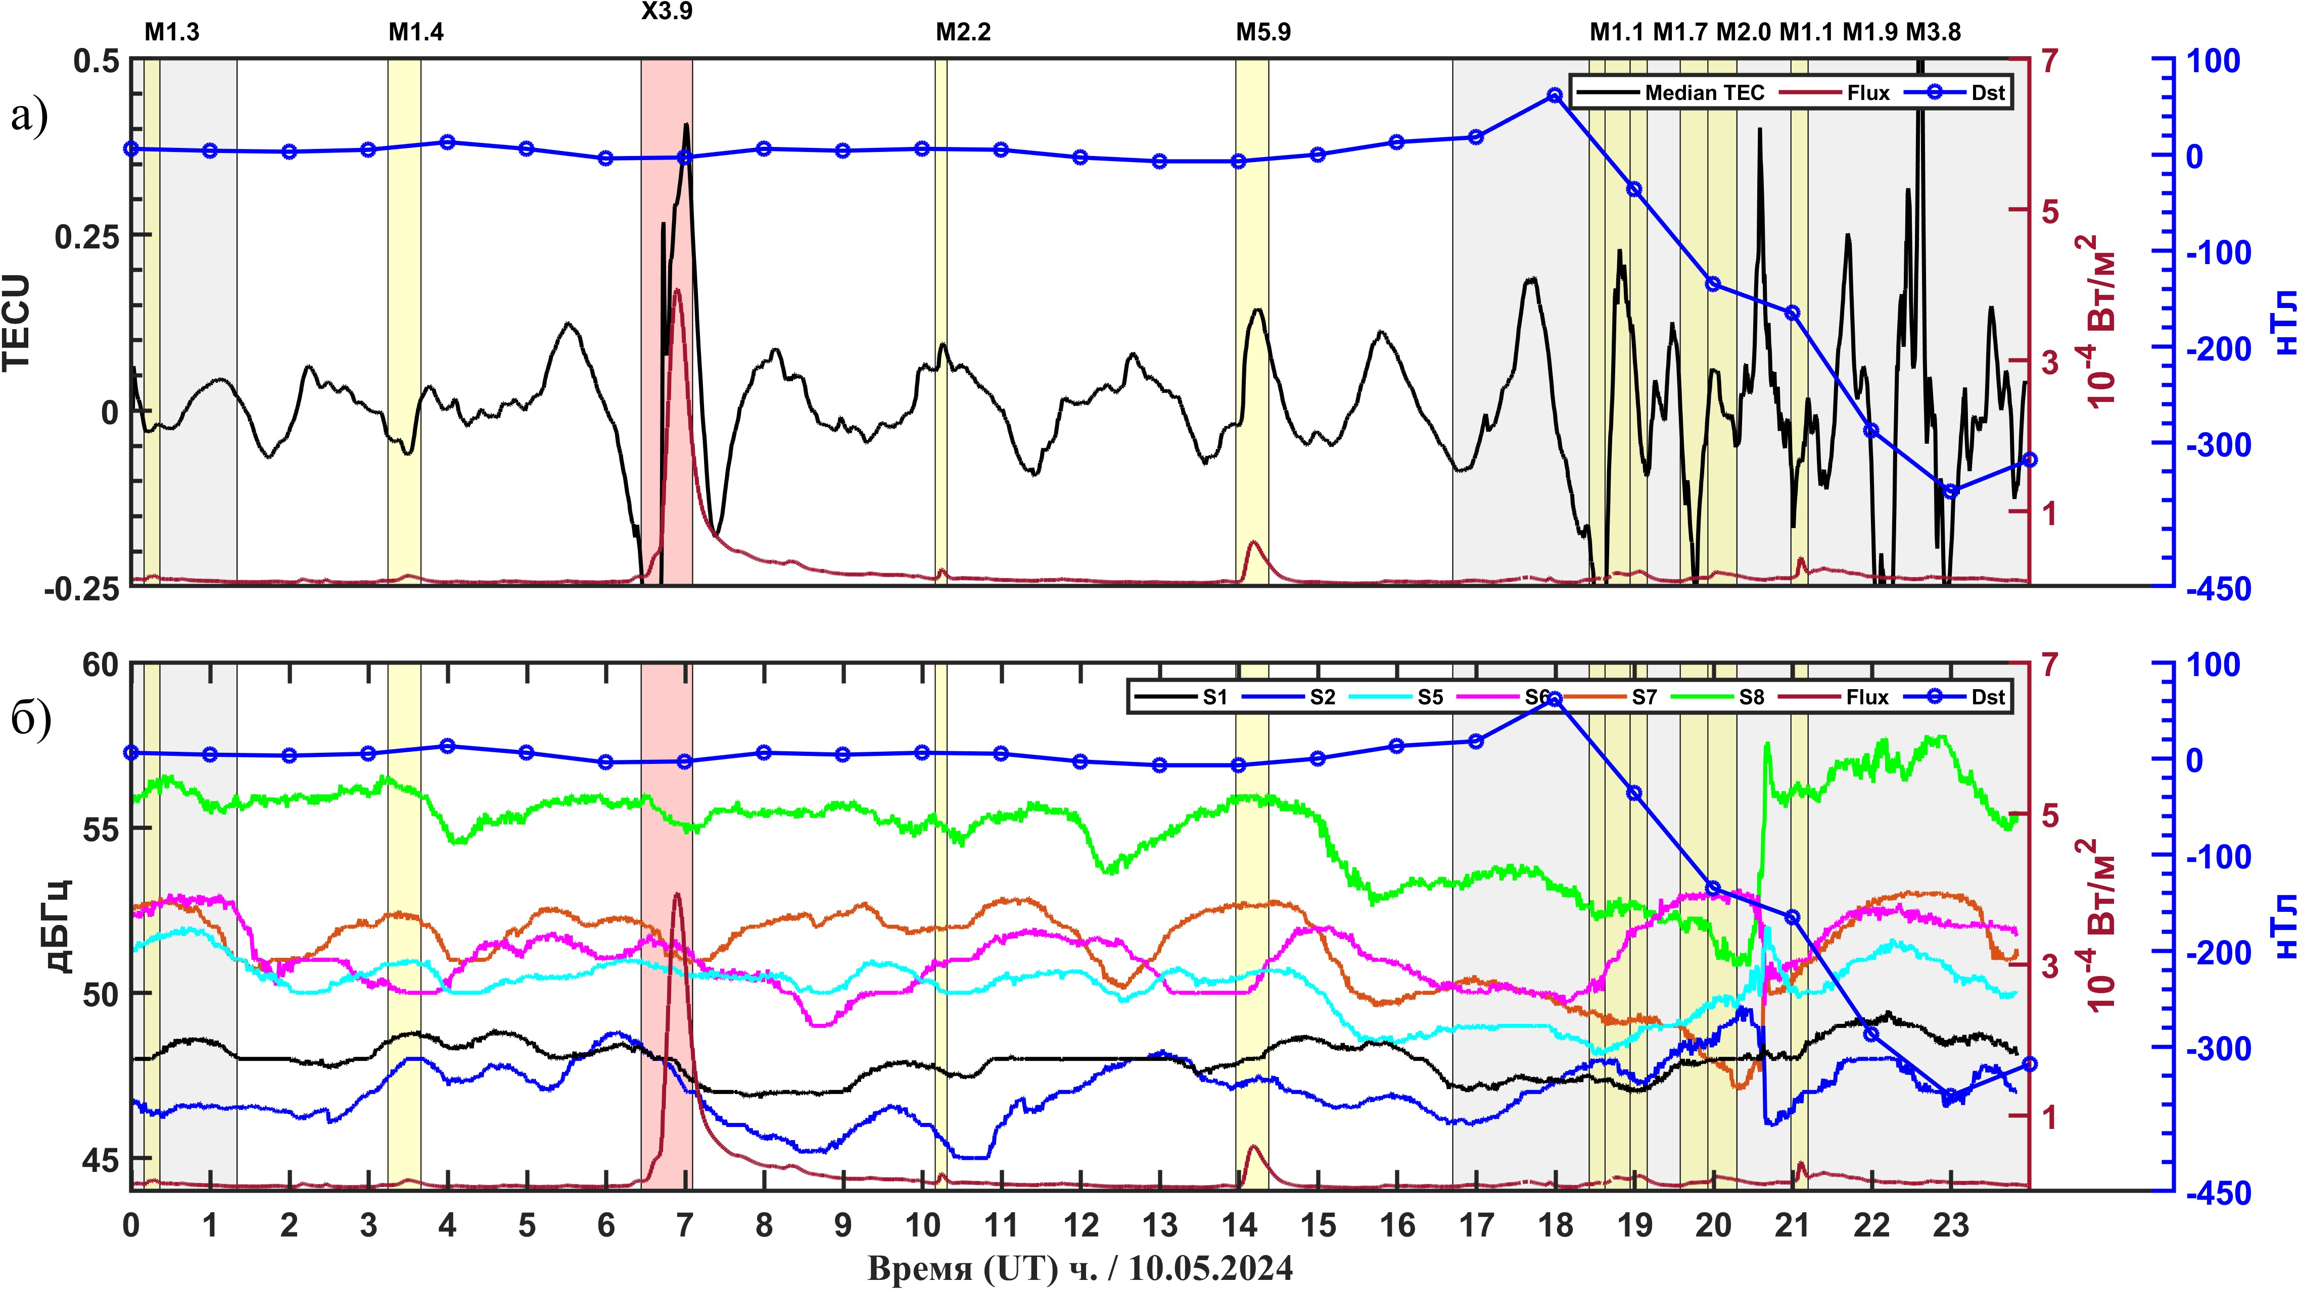
Сцены после титров 2 (Отсутствие фильтрации)

Slide 13
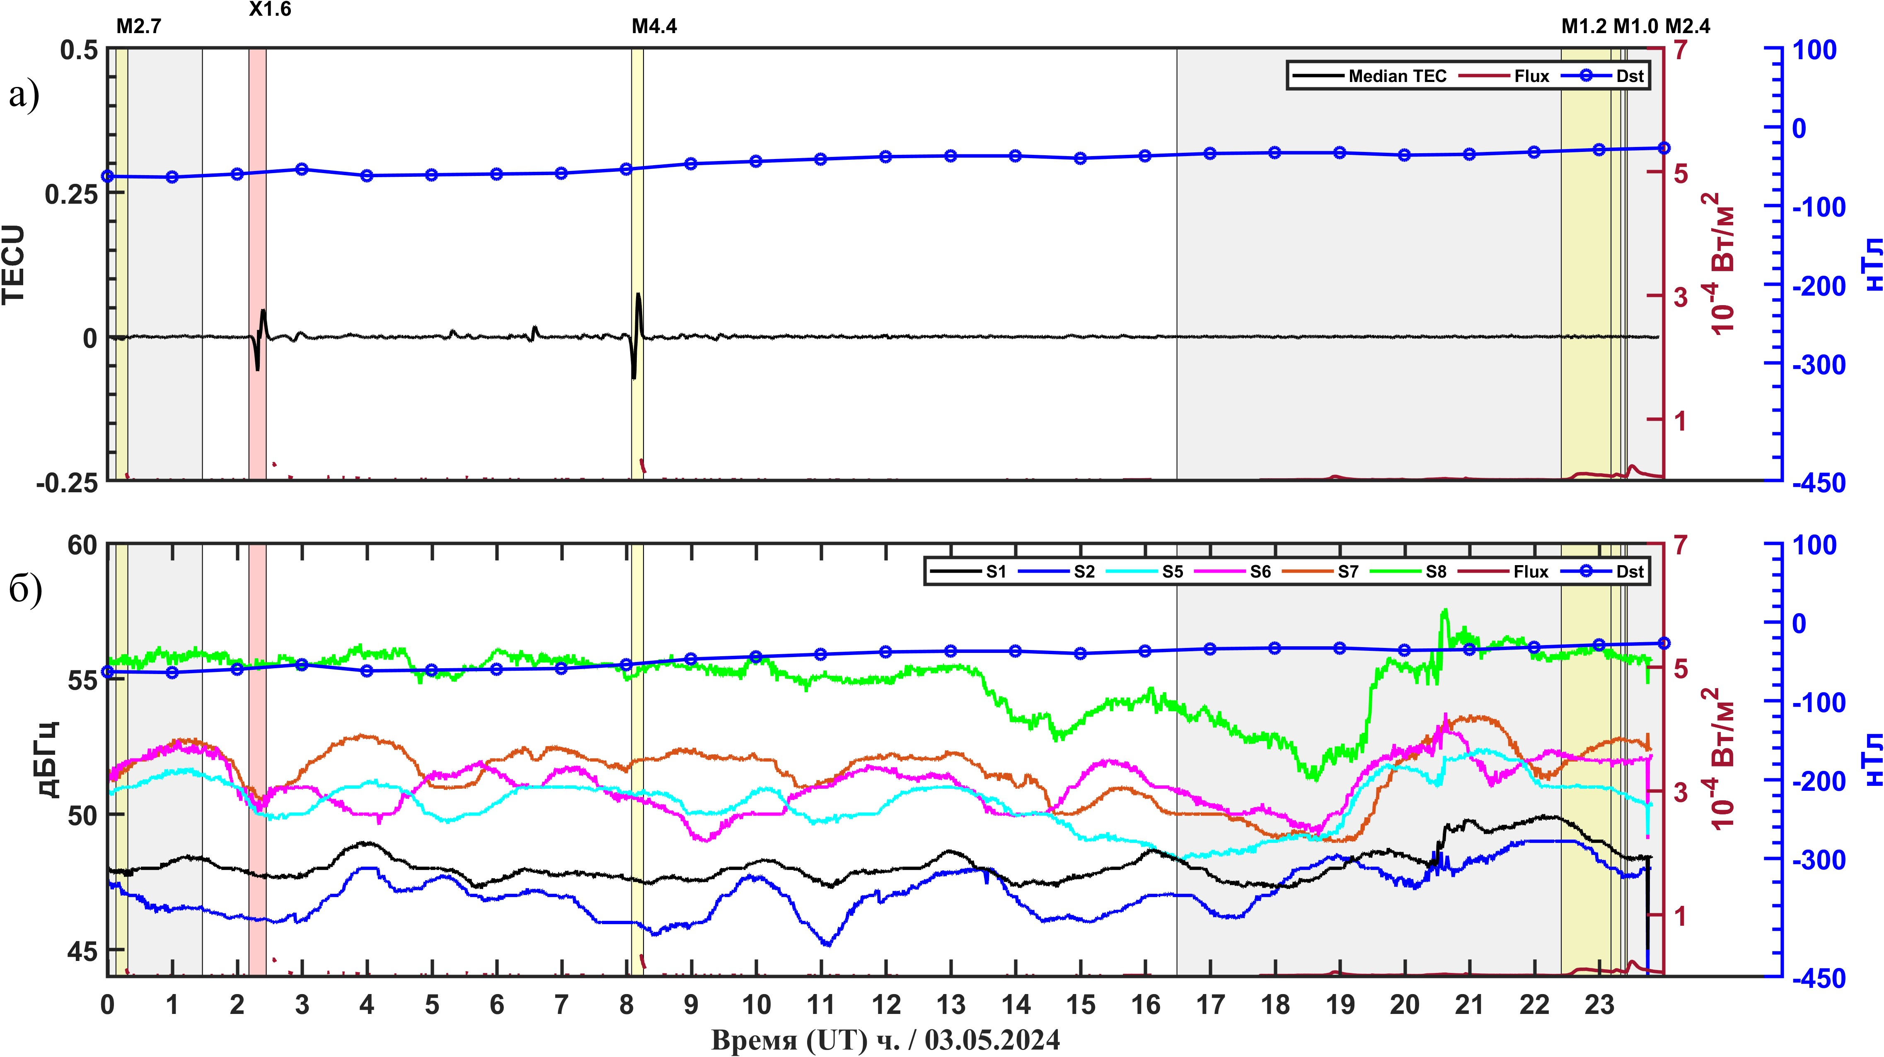
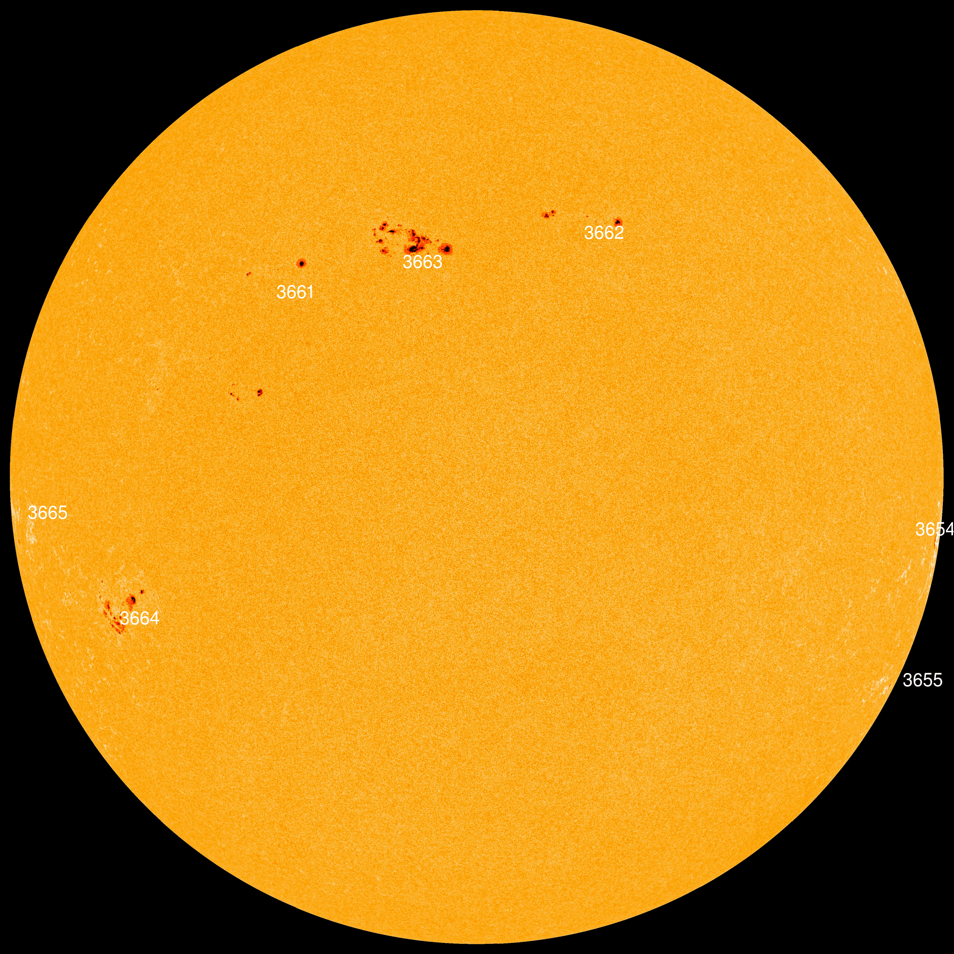
Сцены после титров 3 (Полная картина)

Slide 14
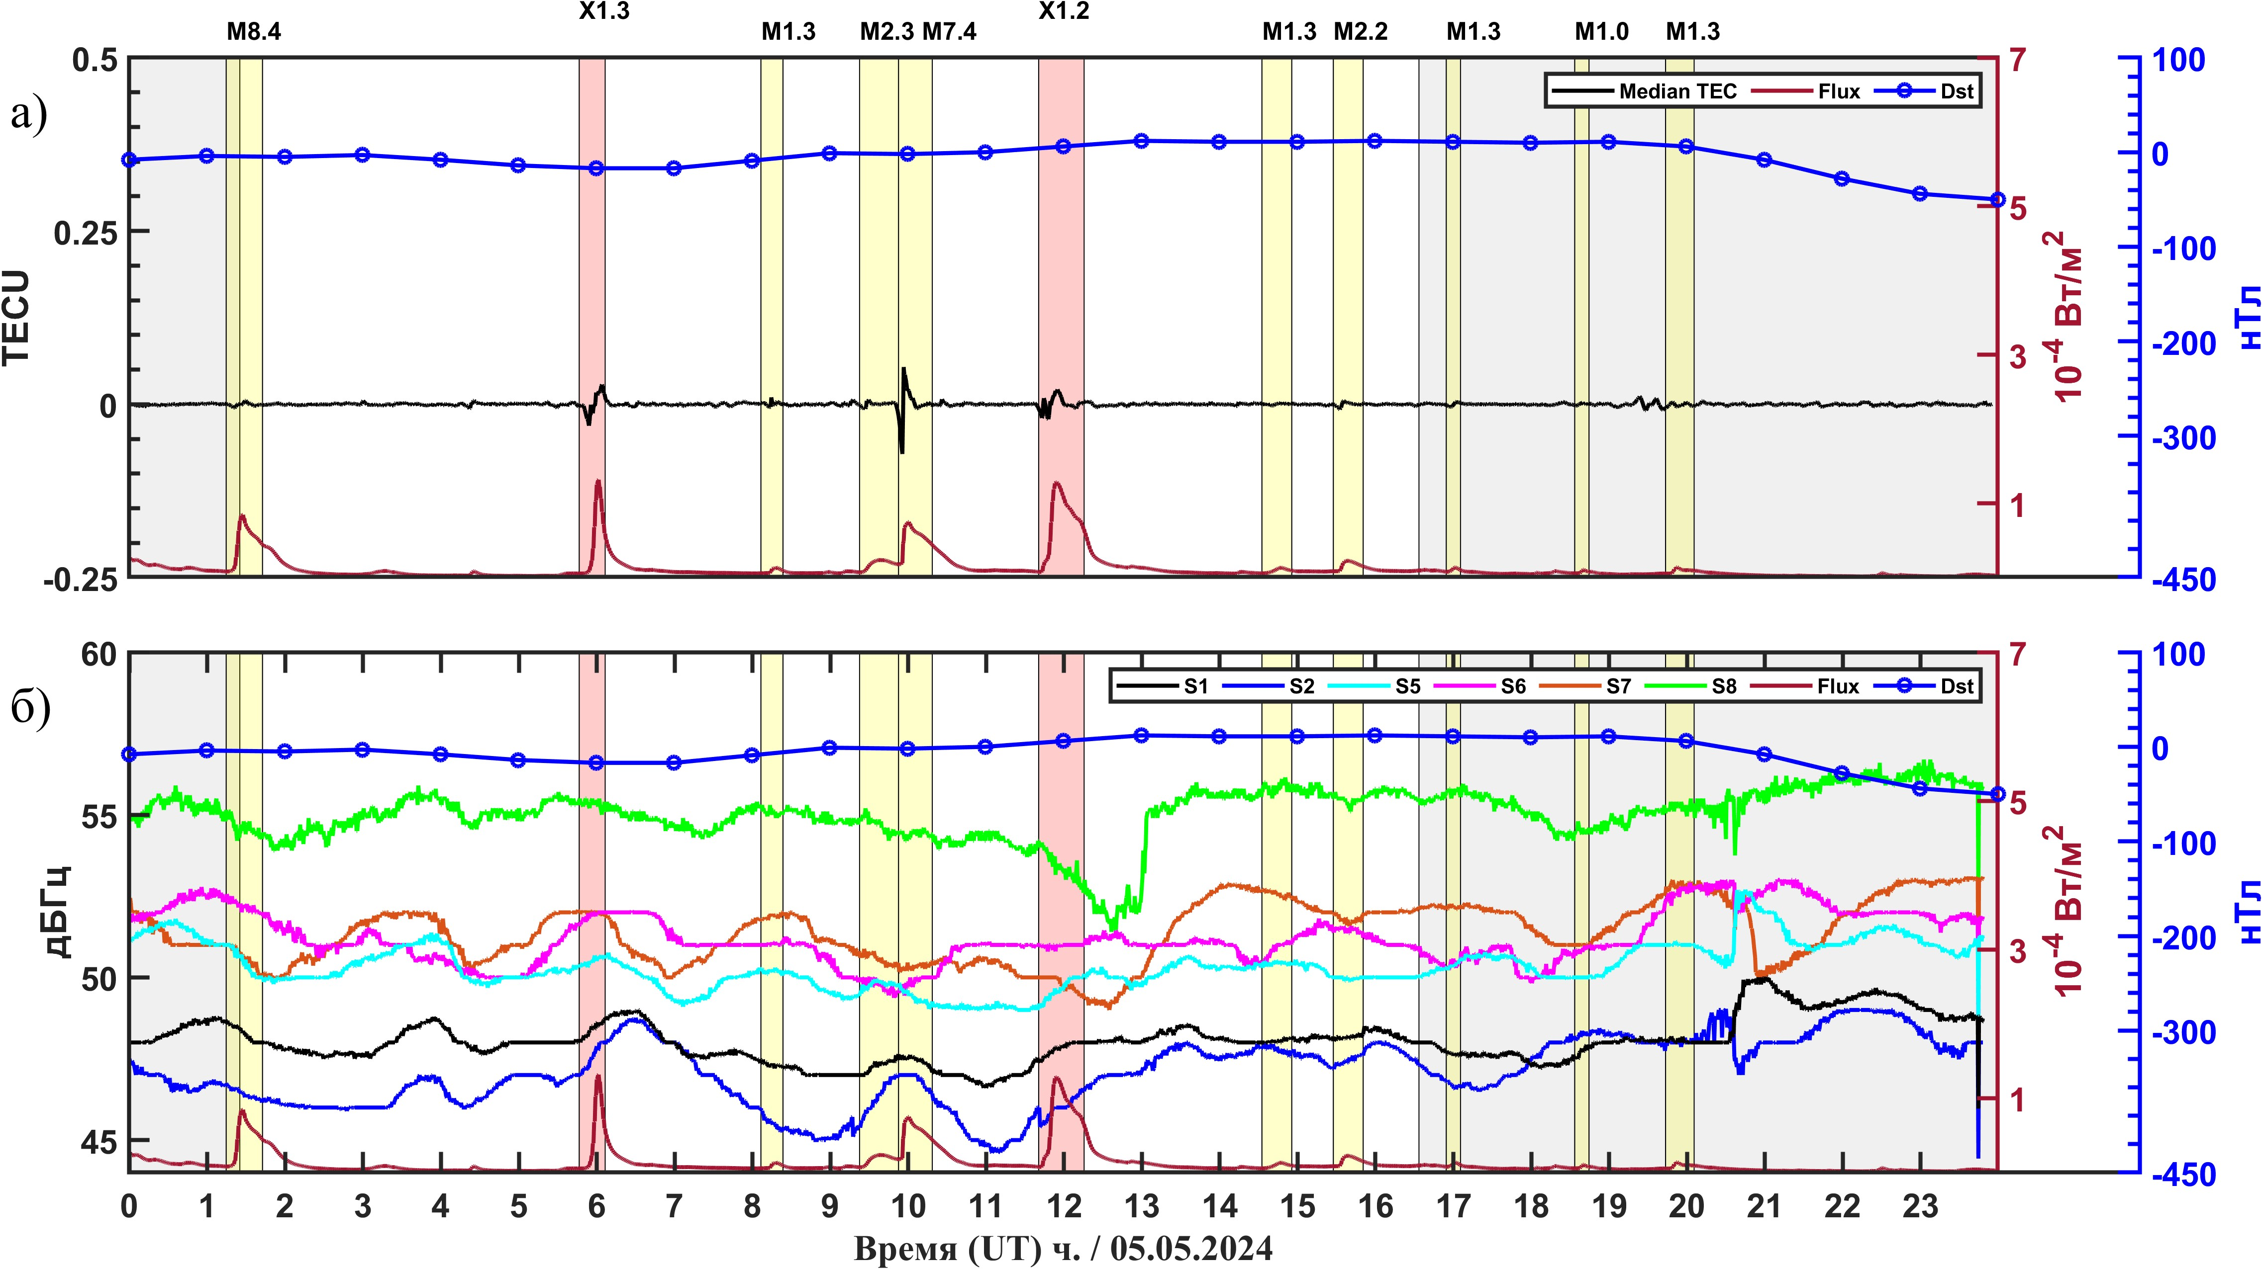
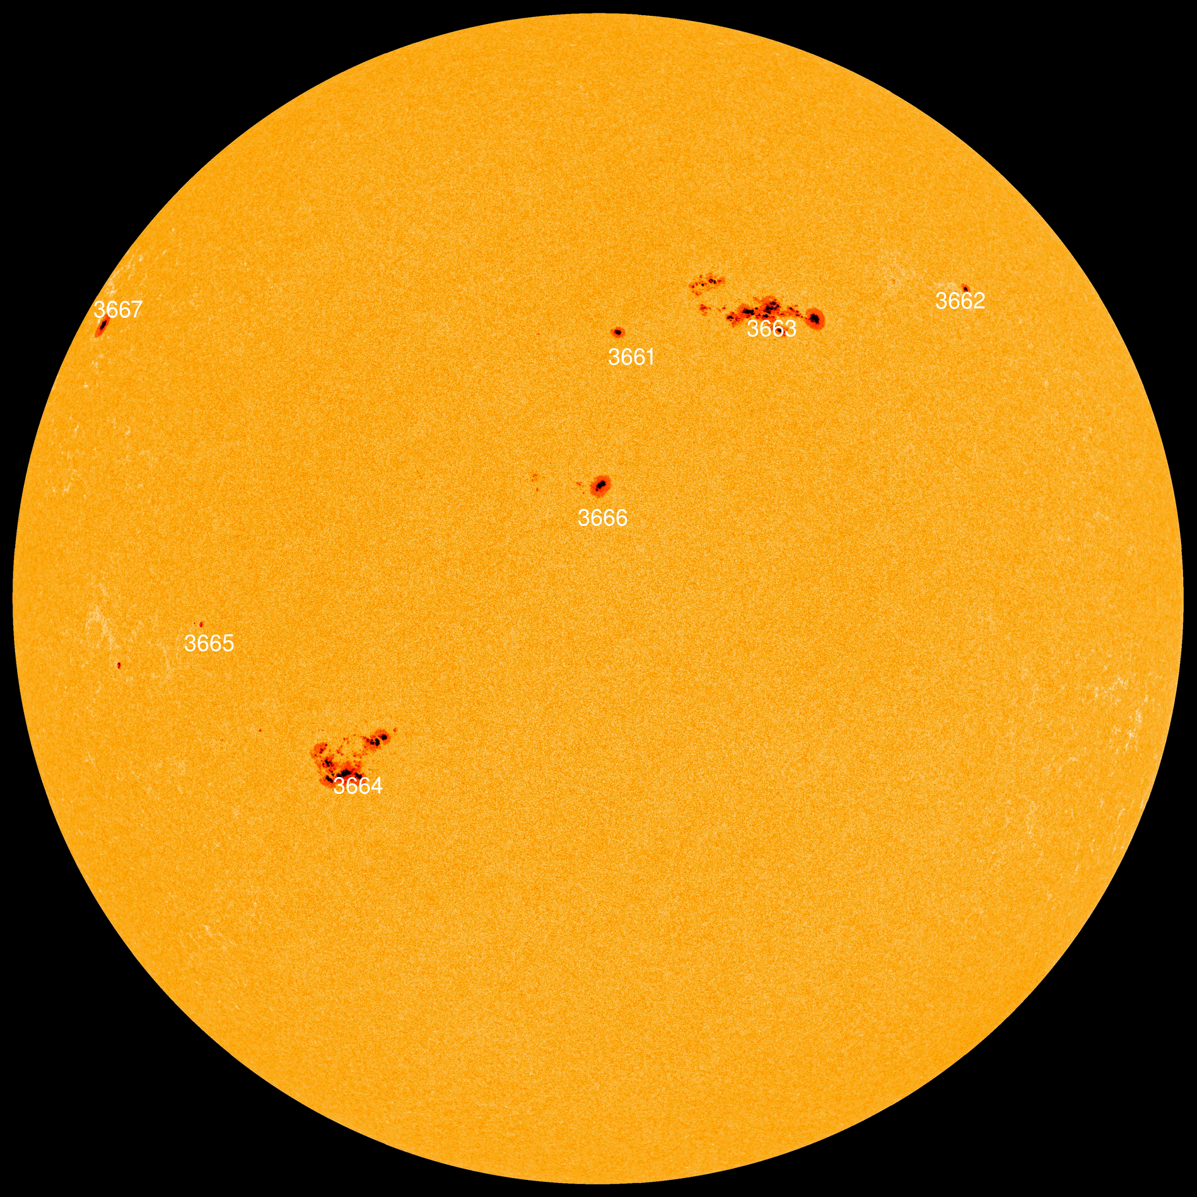
Сцены после титров 3 (Полная картина)

Slide 15
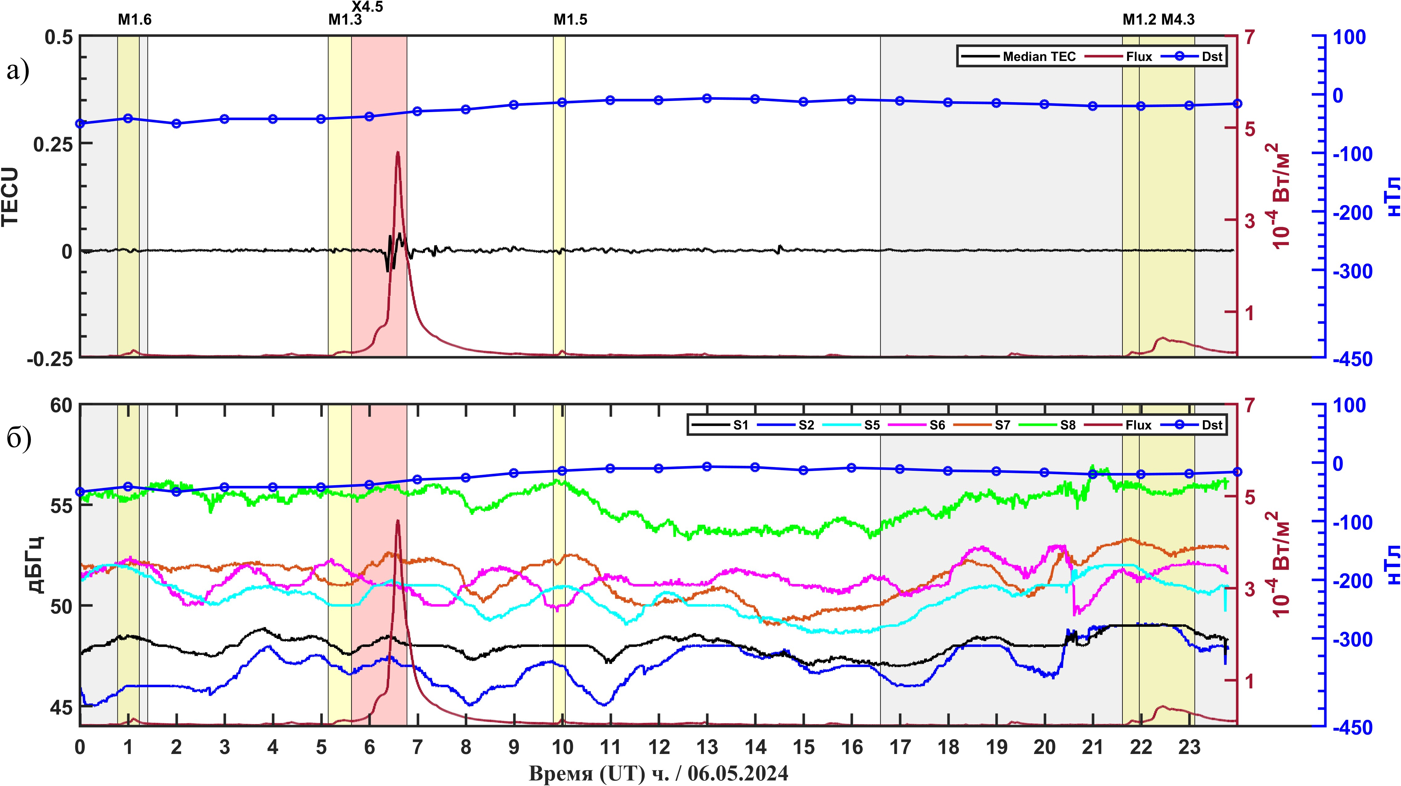
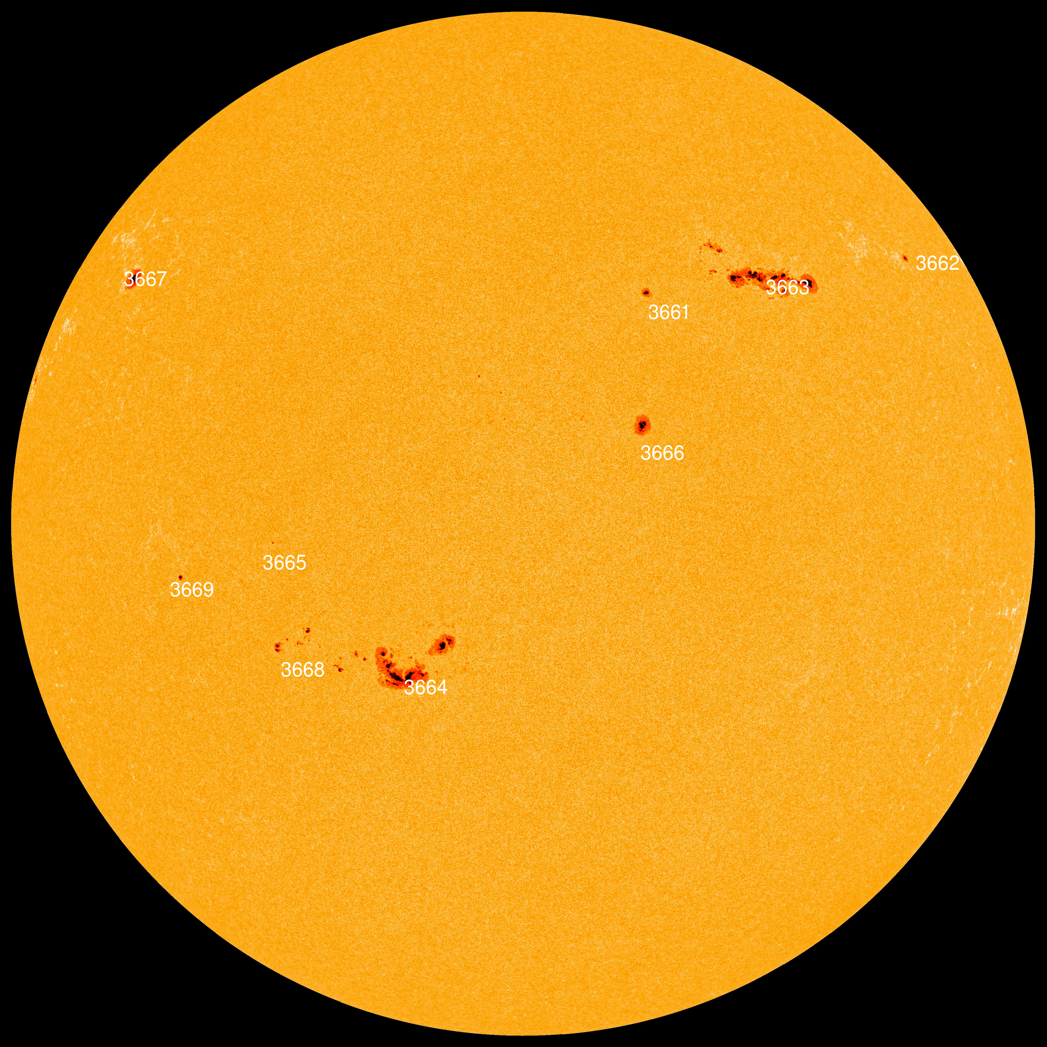
Сцены после титров 3 (Полная картина)

Slide 16
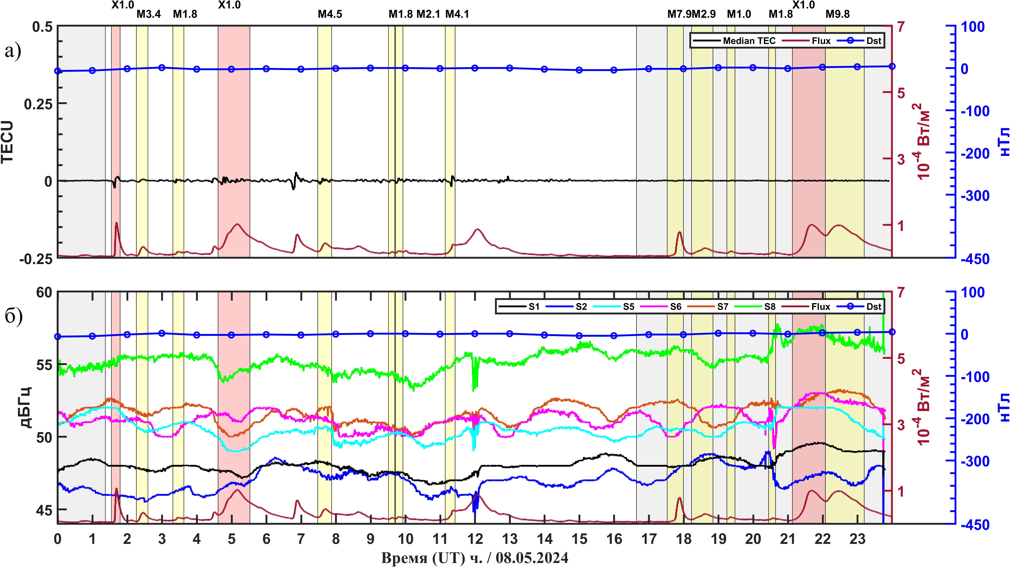
Сцены после титров 3 (Полная картина)

Slide 17
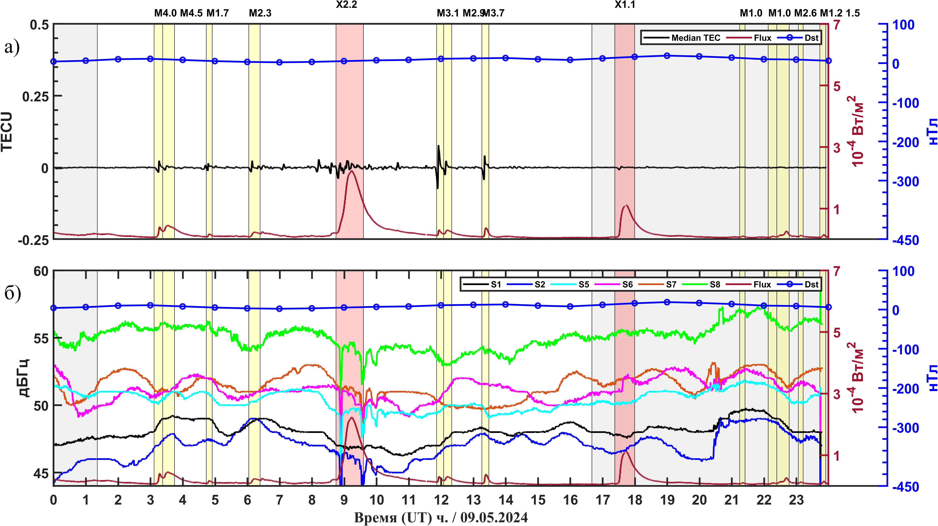
Сцены после титров 3 (Полная картина)

Slide 18
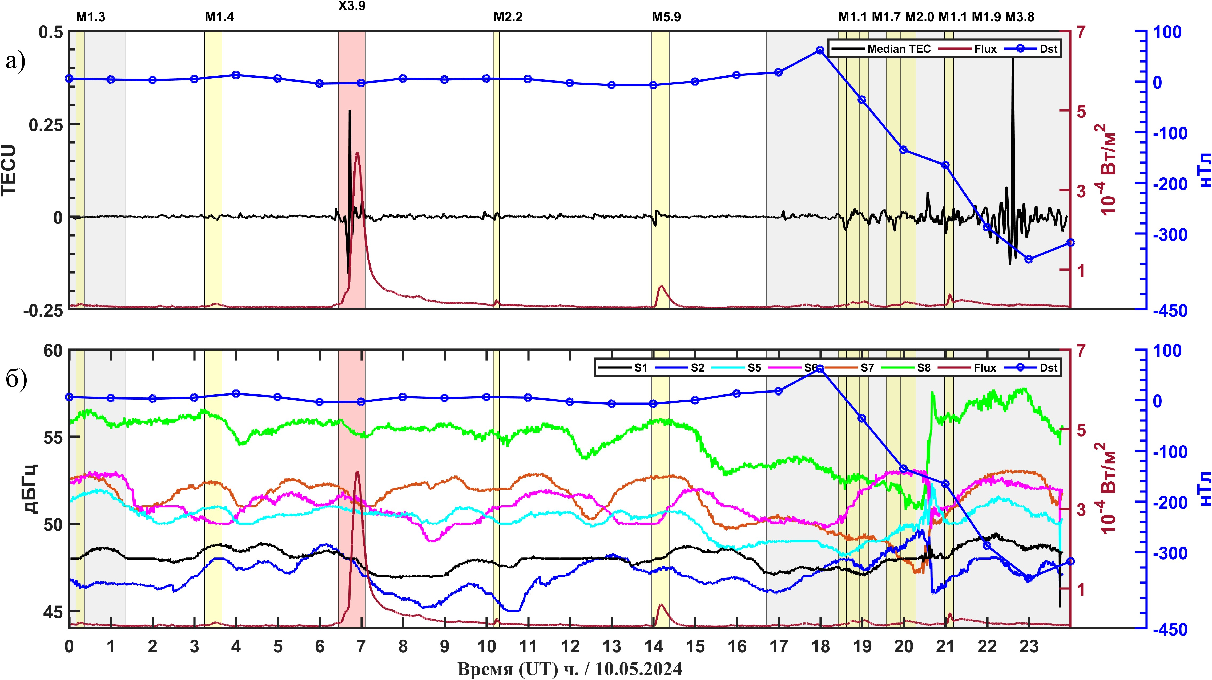
Сцены после титров 3 (Полная картина)

Slide 19
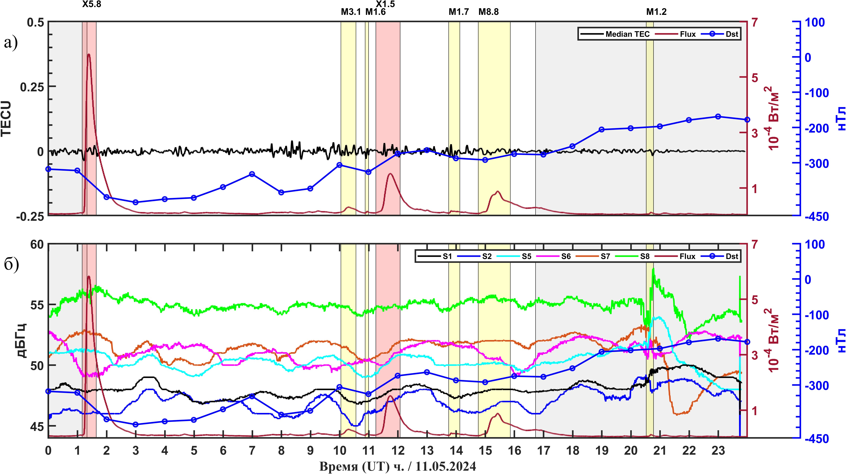
Сцены после титров 3 (Полная картина)

Slide 20
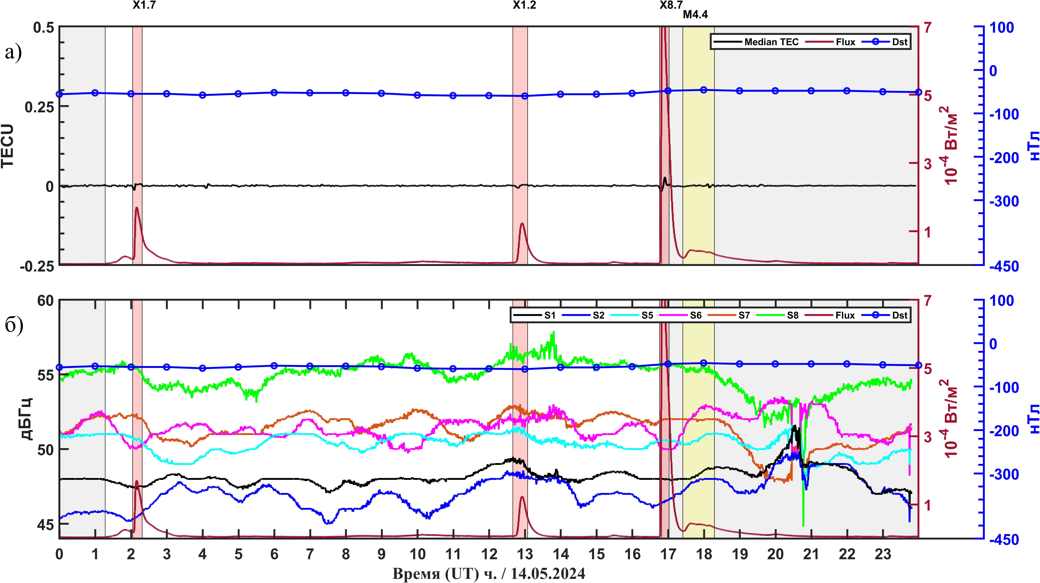
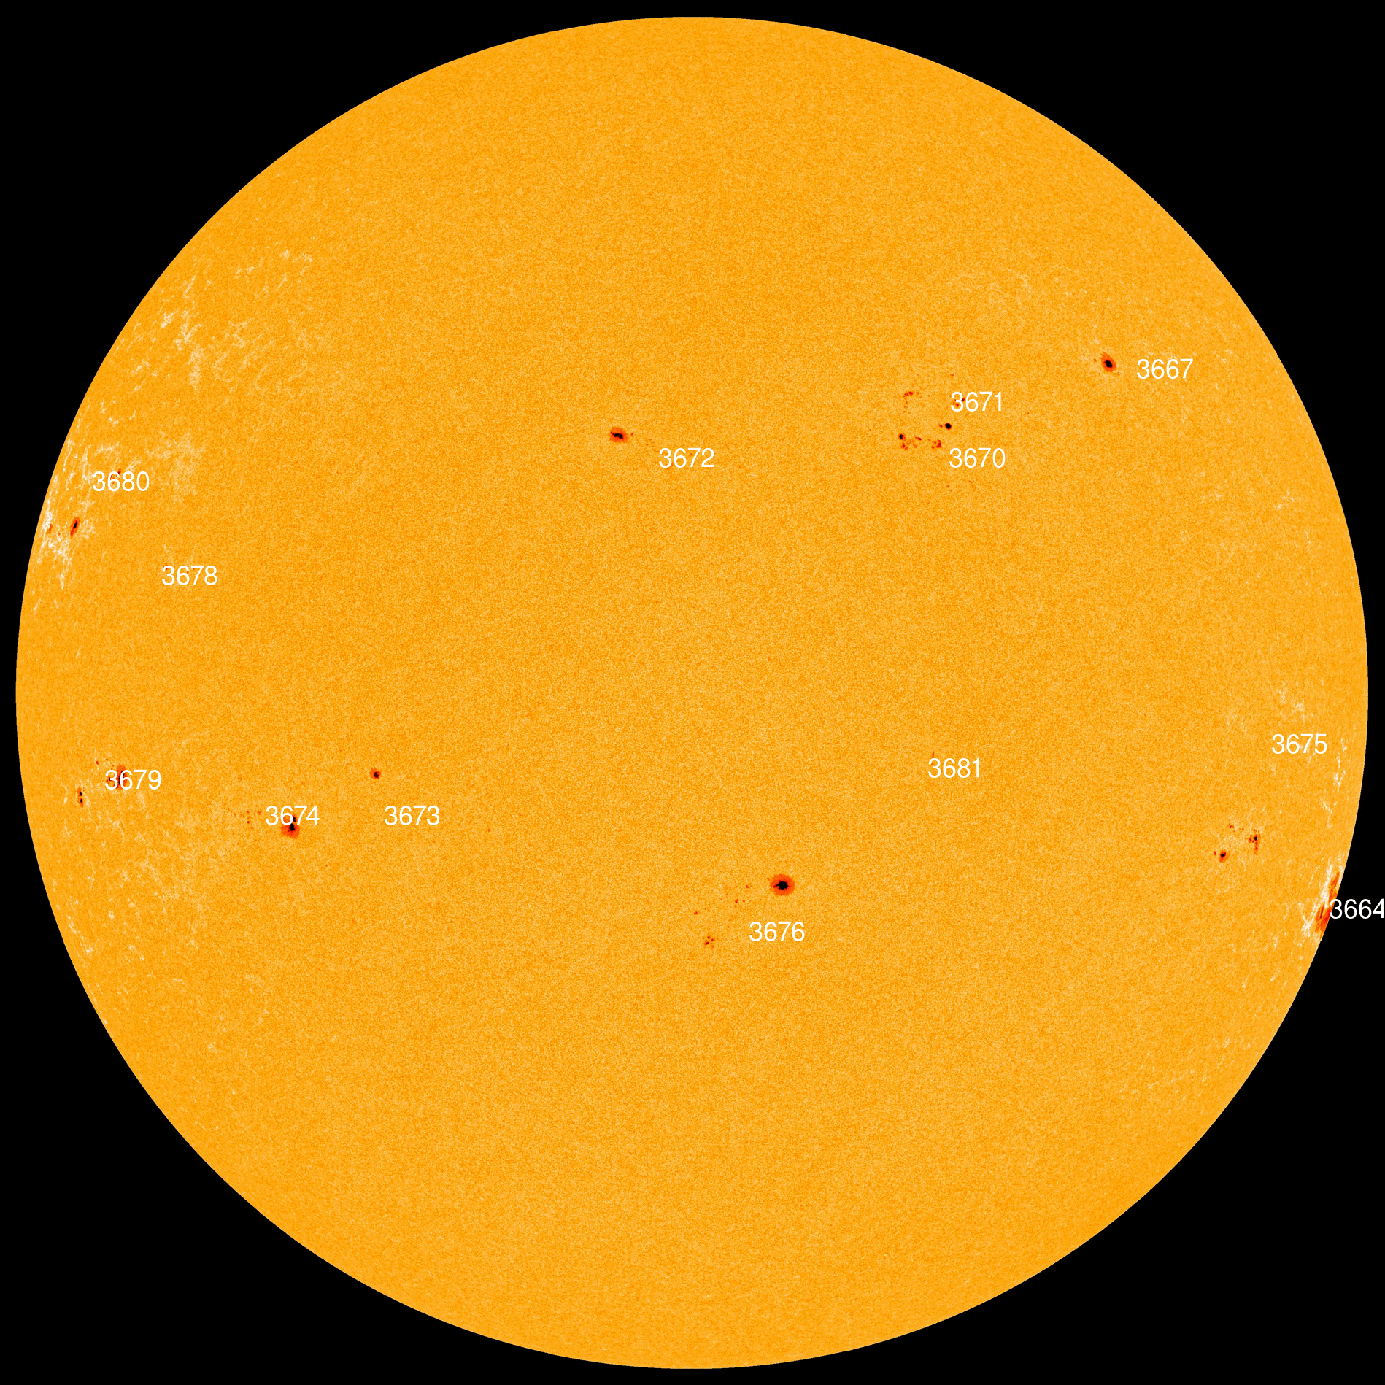
Сцены после титров 3 (Полная картина)

Slide 21
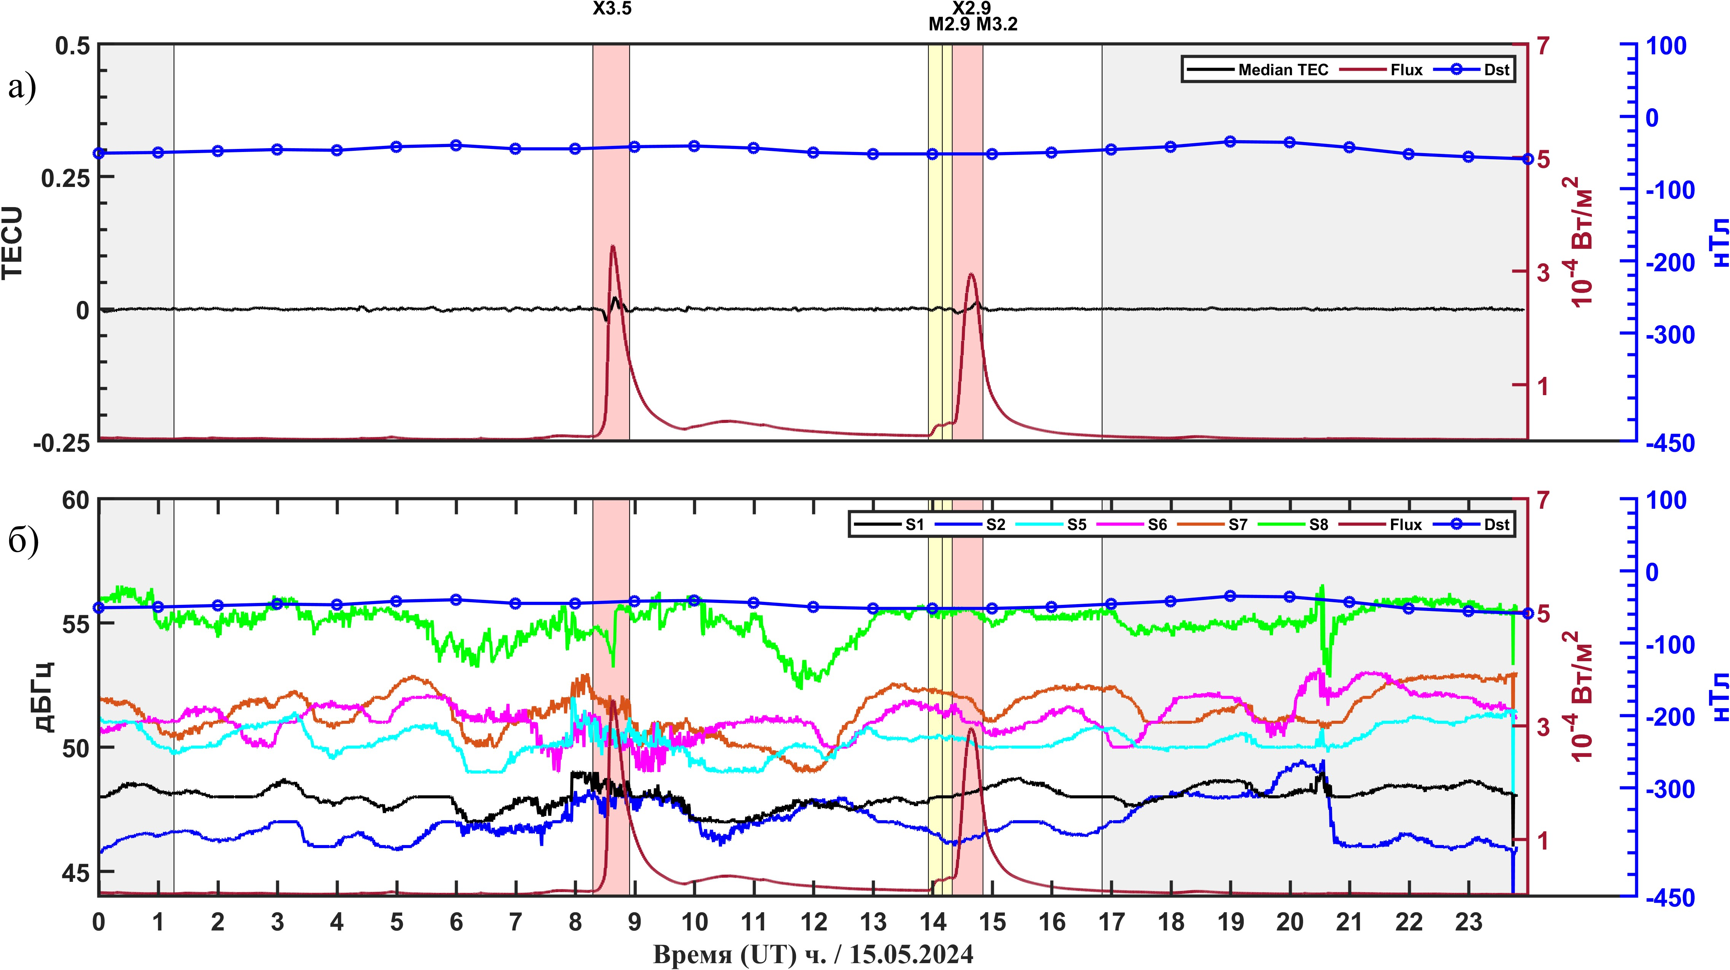
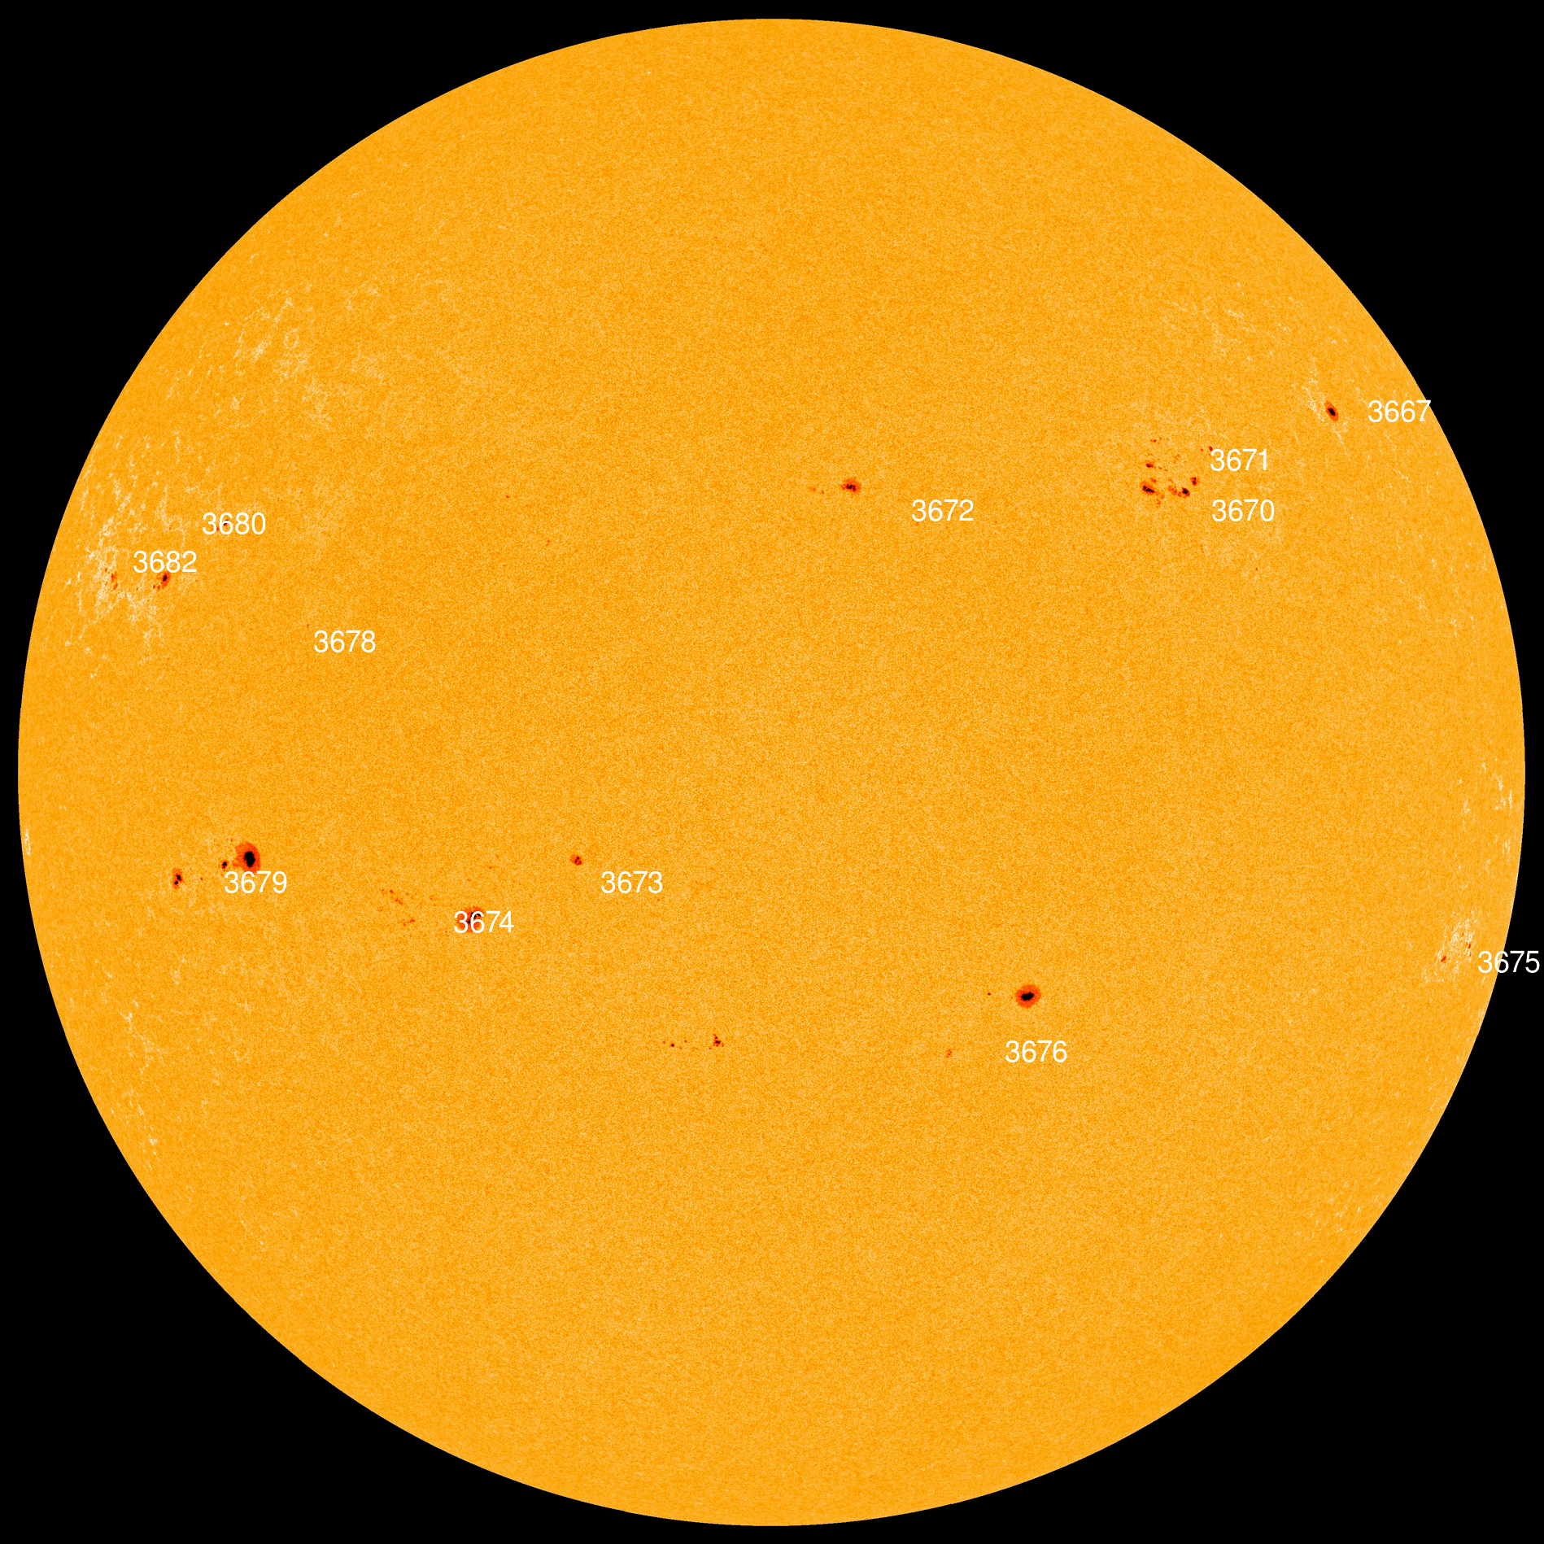
Сцены после титров 3 (Полная картина)

Slide 22
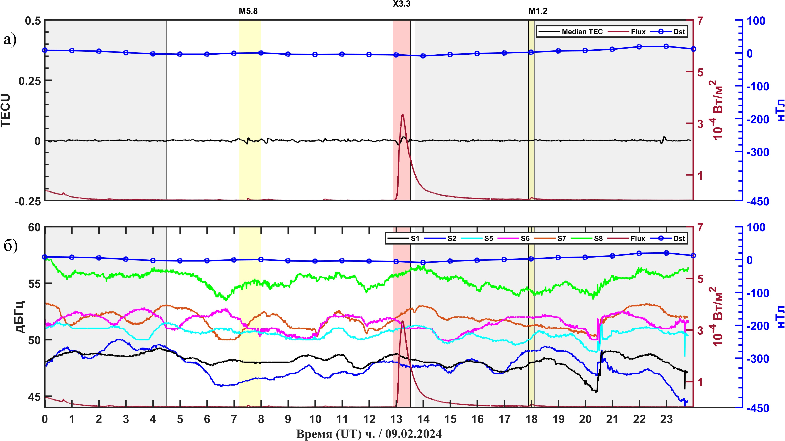
Сцены после титров 3 (Полная картина)

Slide 23
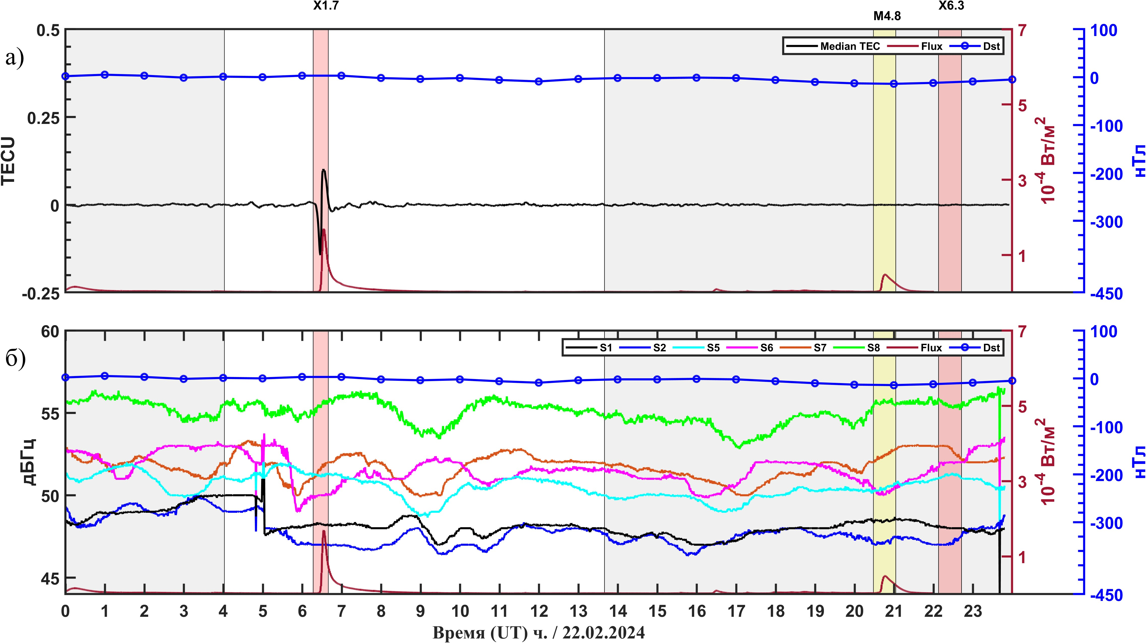
Сцены после титров 3 (Полная картина)

